Slide 1


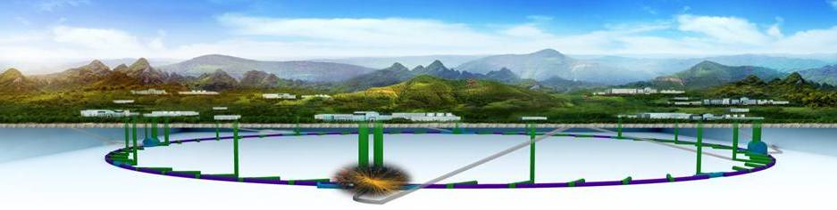
Circular Electron-Positron Collider
Status Report
XinChou Lou
Institute of High Energy Physics, Beijing
XXVIII International Symposium on Lepton Photon Interactions at High Energies, Guangzhou

Slide 2
Outline
    Reminder & introduction
    Baseline CEPC
    The Conceptual Design Report
    Status and major development
    Summary

Slide 3
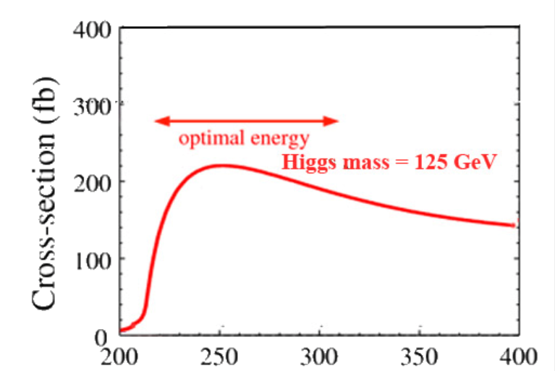
Reminder about the CEPC-SppC
e⁺e⁻ Higgs (Z) factory
E_{cm}≈240GeV, luminosity ~2×10³⁴ cm⁻²s⁻¹, 2IP，1M H in 10 years
at the Z-pole 10¹⁰Z bosons/yr
Precision measurement of the Higgs boson (and the Z boson)
Upgradable to pp collision with E_{cm} ≈ 50-100 TeV (with ep, HI options)
A discovery machine for BSM new physics
Higgs precision
1% or better
e⁺e⁻ → ZH
e+
IP1
e-
LTB
BTC
e+ e- Linac
(240m)
BTC
Booster(50Km)
CEPC Collider Ring(50Km)
IP2
BEPCII will likely complete its mission ~2020s;
CEPC – possible accelerator based particle physics program in China after BII
E_{cm}(GeV)

Slide 4
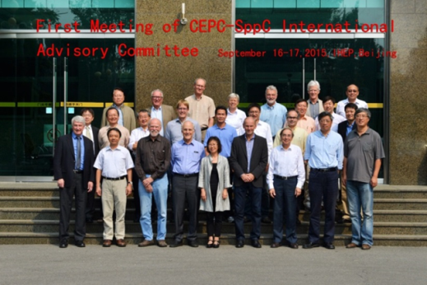
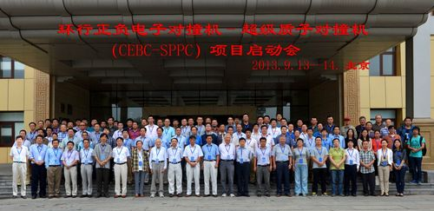
CEPC Organization
Institutional Board
Y.N. GAO
J. GAO
IAC
Young-Kee Kim, ….
Since Sept.
2013
Steering Committee
Y.F. WANG (IHEP),….
Project Director
XC LOU
Q. QIN
N. XU
tasks：
Intl Relation– J GAO
PR – YN GAO
Conf. – J.Shan
CDR – XC Lou et al.
……
CDR Editors
theory LT Wang et al
accelerator W Chou et al
detector-simu. TC Chao et al
Theory
HJ HE(TH)
JP MA(ITP)
XG HE(SJTU)
Accelerator
J. GAO(IHEP)
CY Long(IHEP)
JY TANG(IHEP)
Detector
JoaoCosta(IHEP)
S. JIN(NJU)
YN GAO(TH)

Slide 5
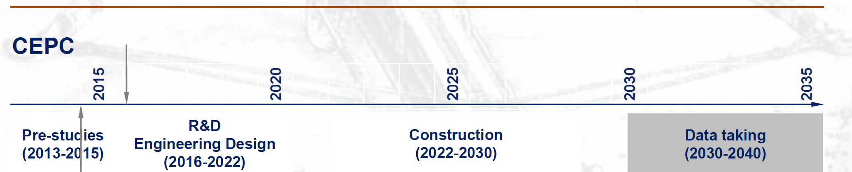
CEPC Schedule (ideal)
design issues
R&D items
preCDR
design, funding
R&D program
Intl. collabration
site study
seek approval, site decision
construction during 14th 5-
year plan
commissioning
CEPC data-taking starts before the LHC program ends
Possibly con-current with the ILC program

Slide 6
Baseline CEPC

Slide 7
Baseline CEPC
Baseline design & options for the Conceptual Design Report
circumference=100km，E_{cm}=240 GeV, power per beam≤30MW，design luminosity ~2×10³⁴cm⁻²s⁻¹ (240 GeV)
1×10³⁴cm⁻²s⁻¹ (91 GeV)
two layouts:
double ring as the default;
advanced local double ring as an option
two independent detectors
Benefits
mature technologies, Z+ZH program
high energy pp option
g synchrotron light source (?)

Slide 8
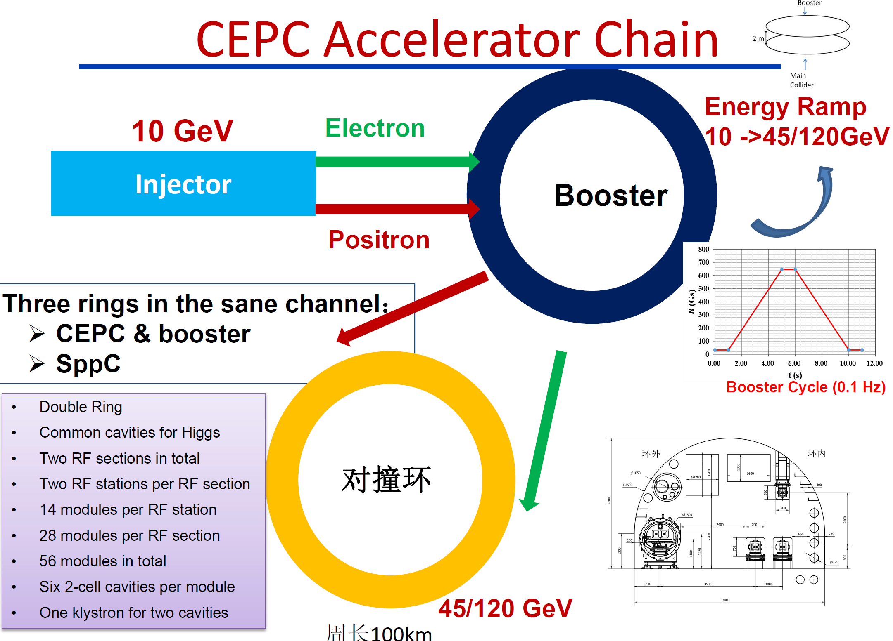

Slide 9
The Conceptual Design Report
    The CEPC accelerator design
    The detector design
    Physics performance
CDR drafts by end of 2017, reviews and finalization in Spring 2018

Slide 10
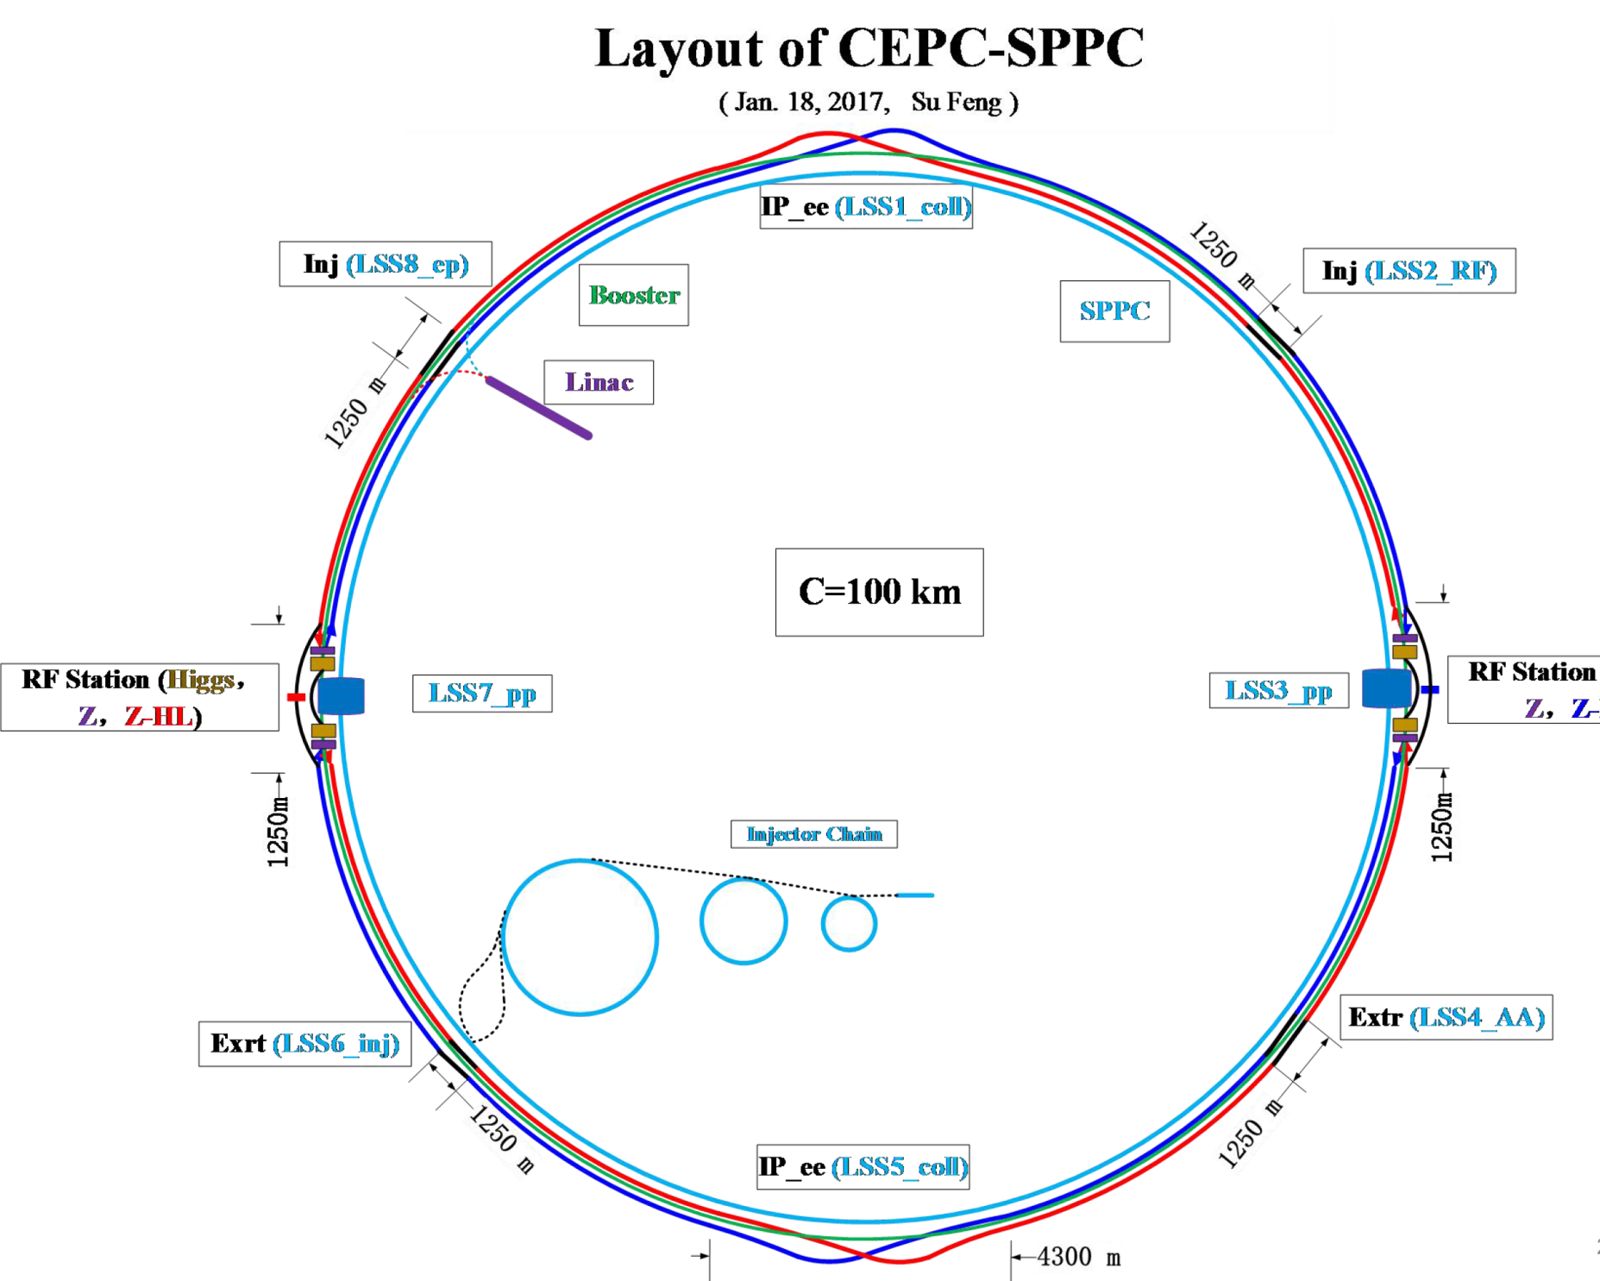
CDR 2017
Layout and hardware satisfying both the Z and the H programs
L =2×10³⁴cm⁻²s⁻¹ (at E_{cm}=240 GeV)
L =1×10³⁴cm⁻²s⁻¹ (at E_{cm}=91 GeV)

Slide 11
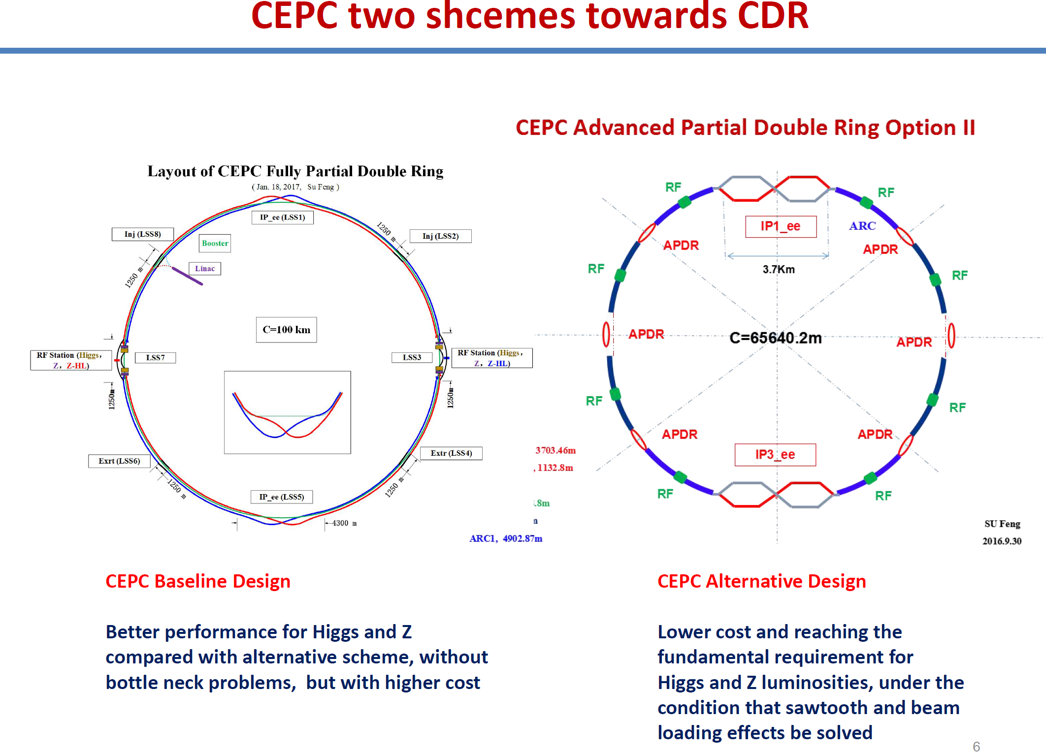

Slide 12
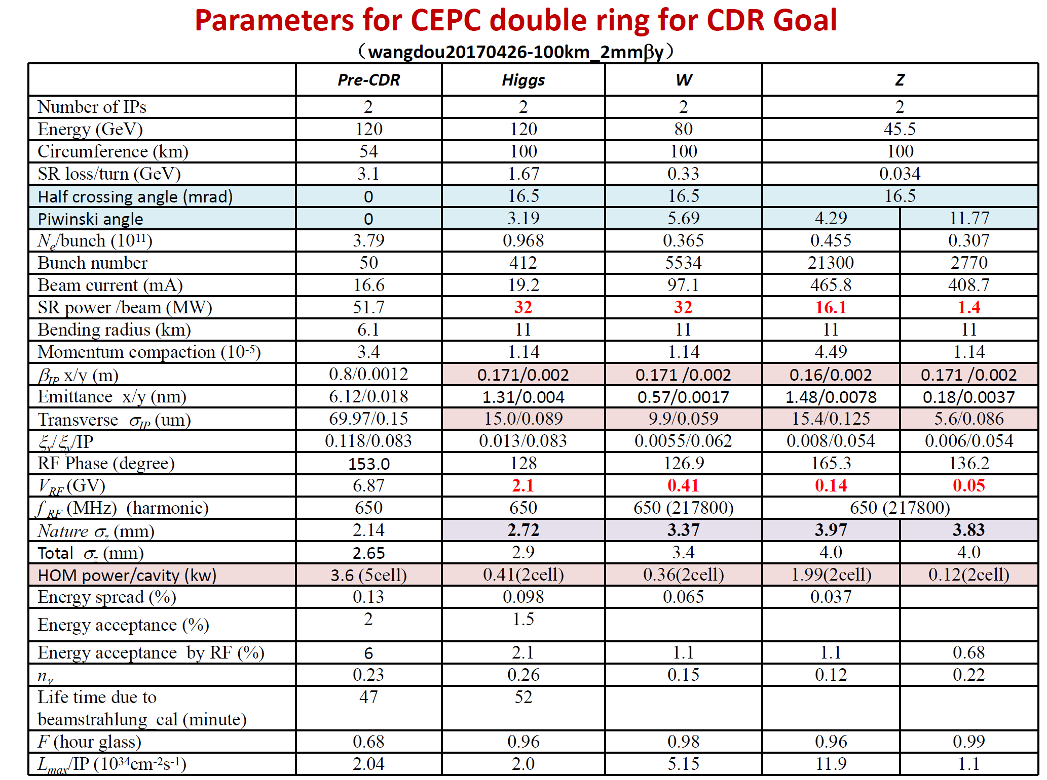
Preliminary results shows co-existence of Z/H programs are possible
Reconfiguration of CEPC can lead to much better luminosity at the Z pole → Z factory

Slide 13
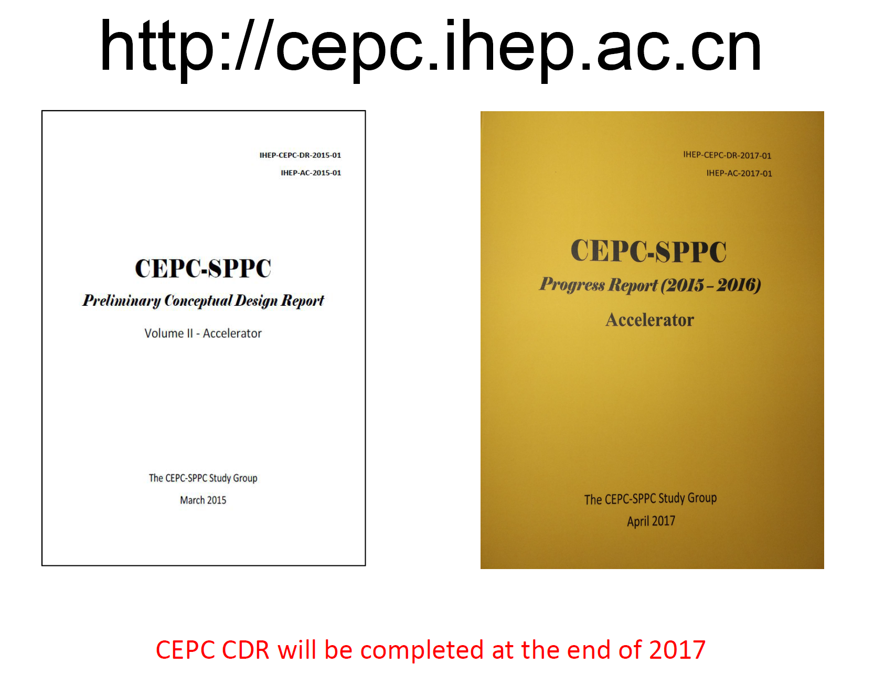
Progress report, along with the preCDR, is available at

Slide 14
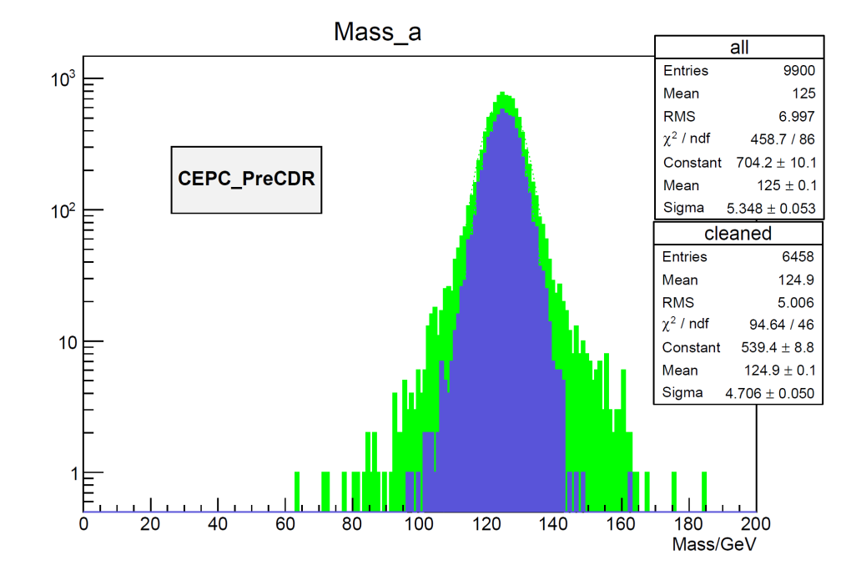
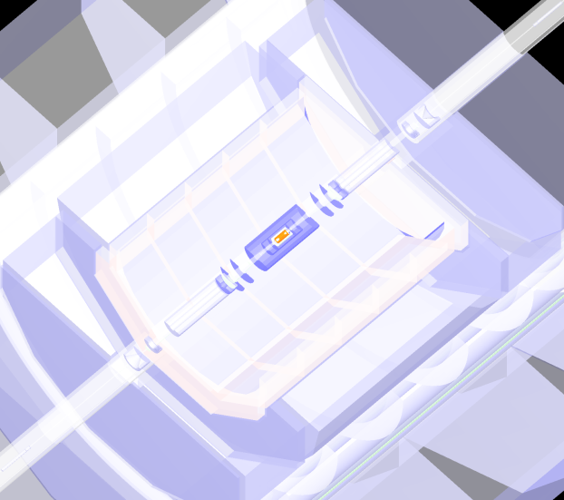
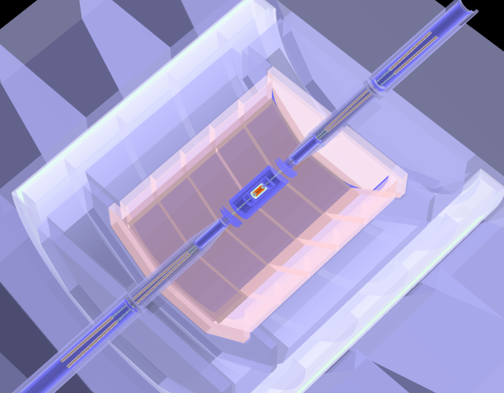
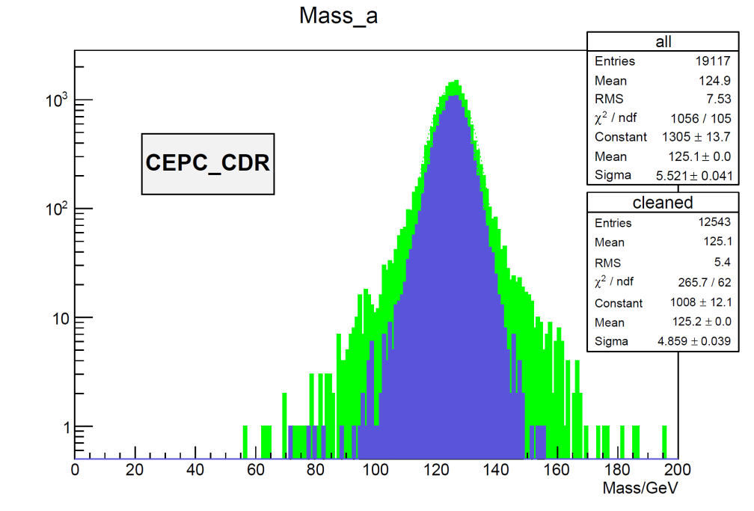
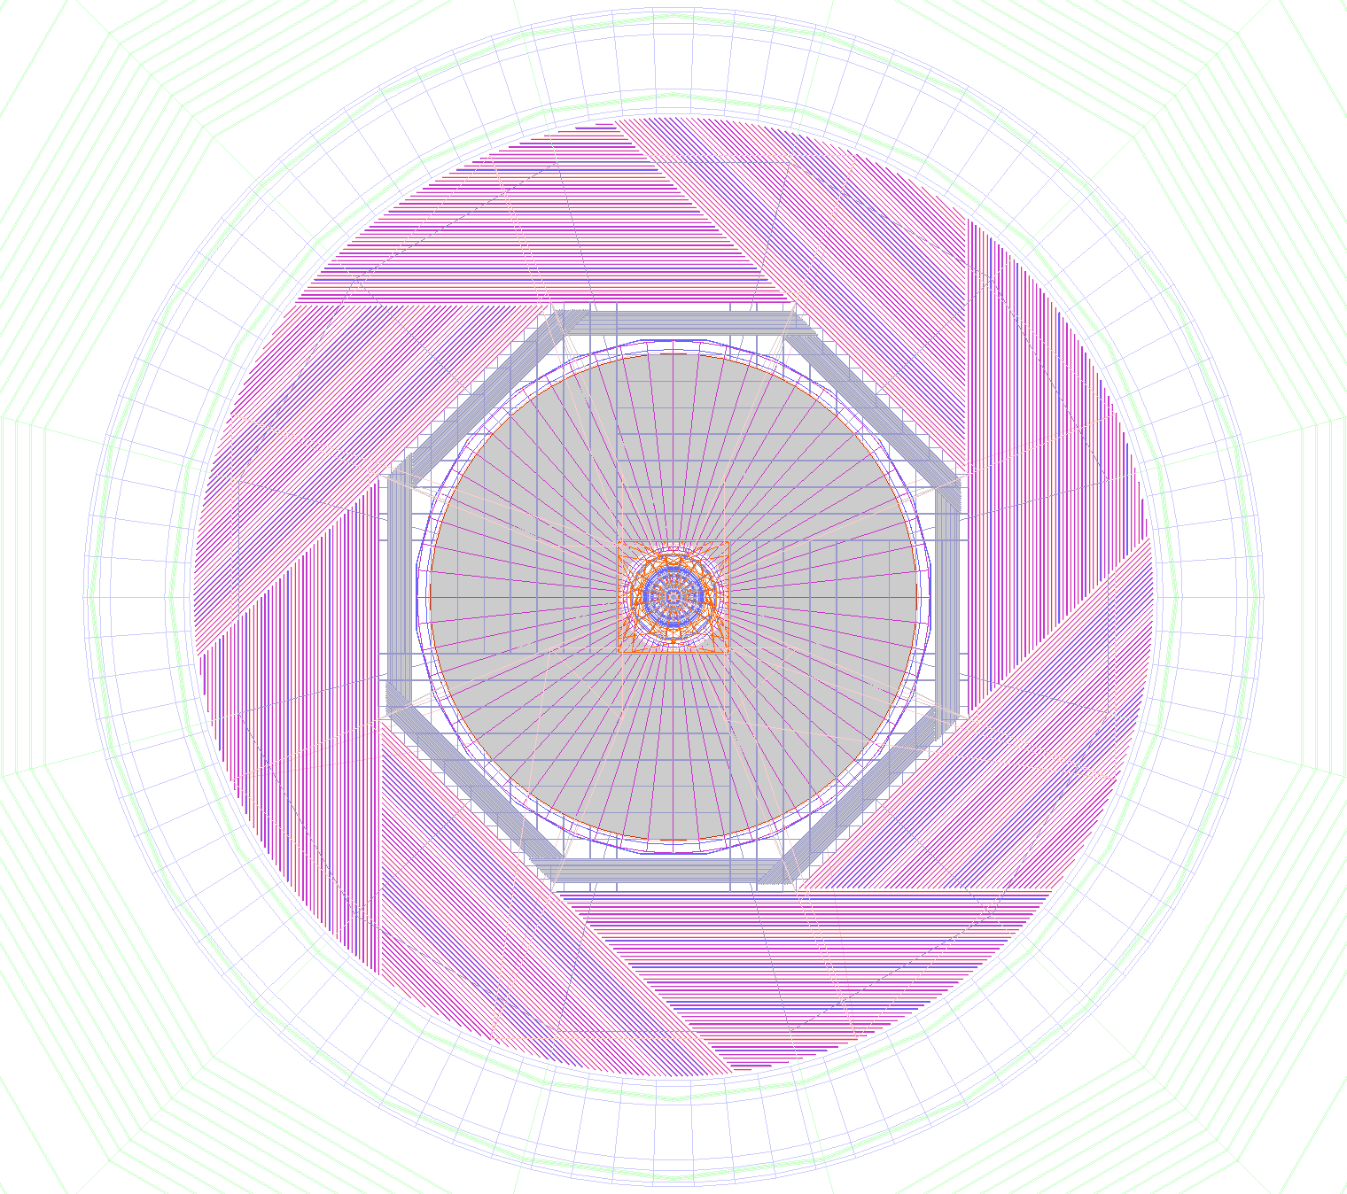
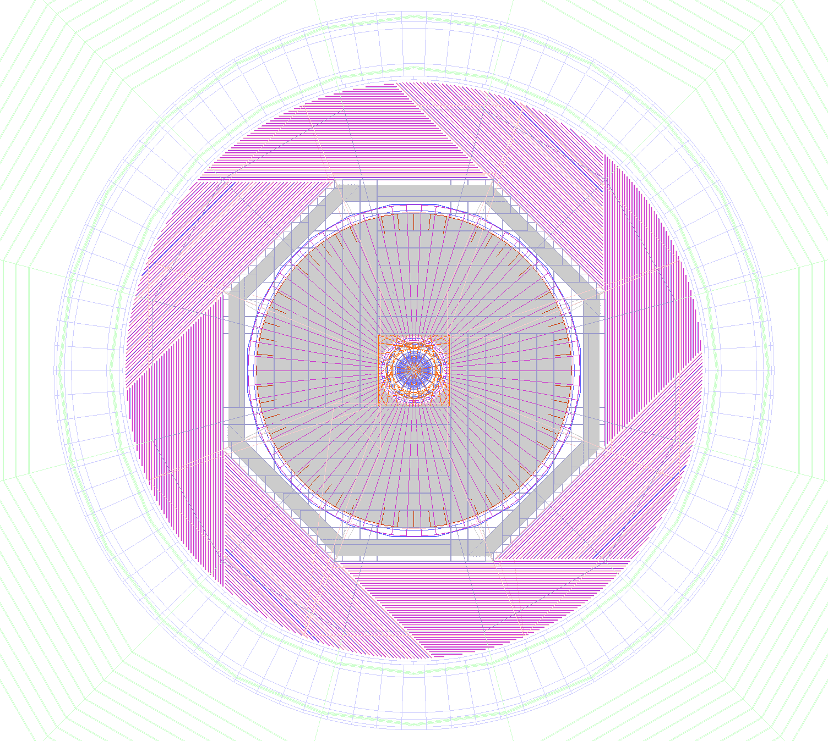
CEPC Detector: more compact & updated for CDR
preCDR (2015) CDR (2017)
H→gg events
σ_{DiJetMass}= 4.7GeV
σ_{JietMass}= 4.9 GeV
CDR CEPC detector:
Double ring geometry & MDI design implemented
HCAL reduced to 40 layers (from 48 in preCDR)
Di-Jet Mass (GeV)
No visible impact on
physics performance

Slide 15
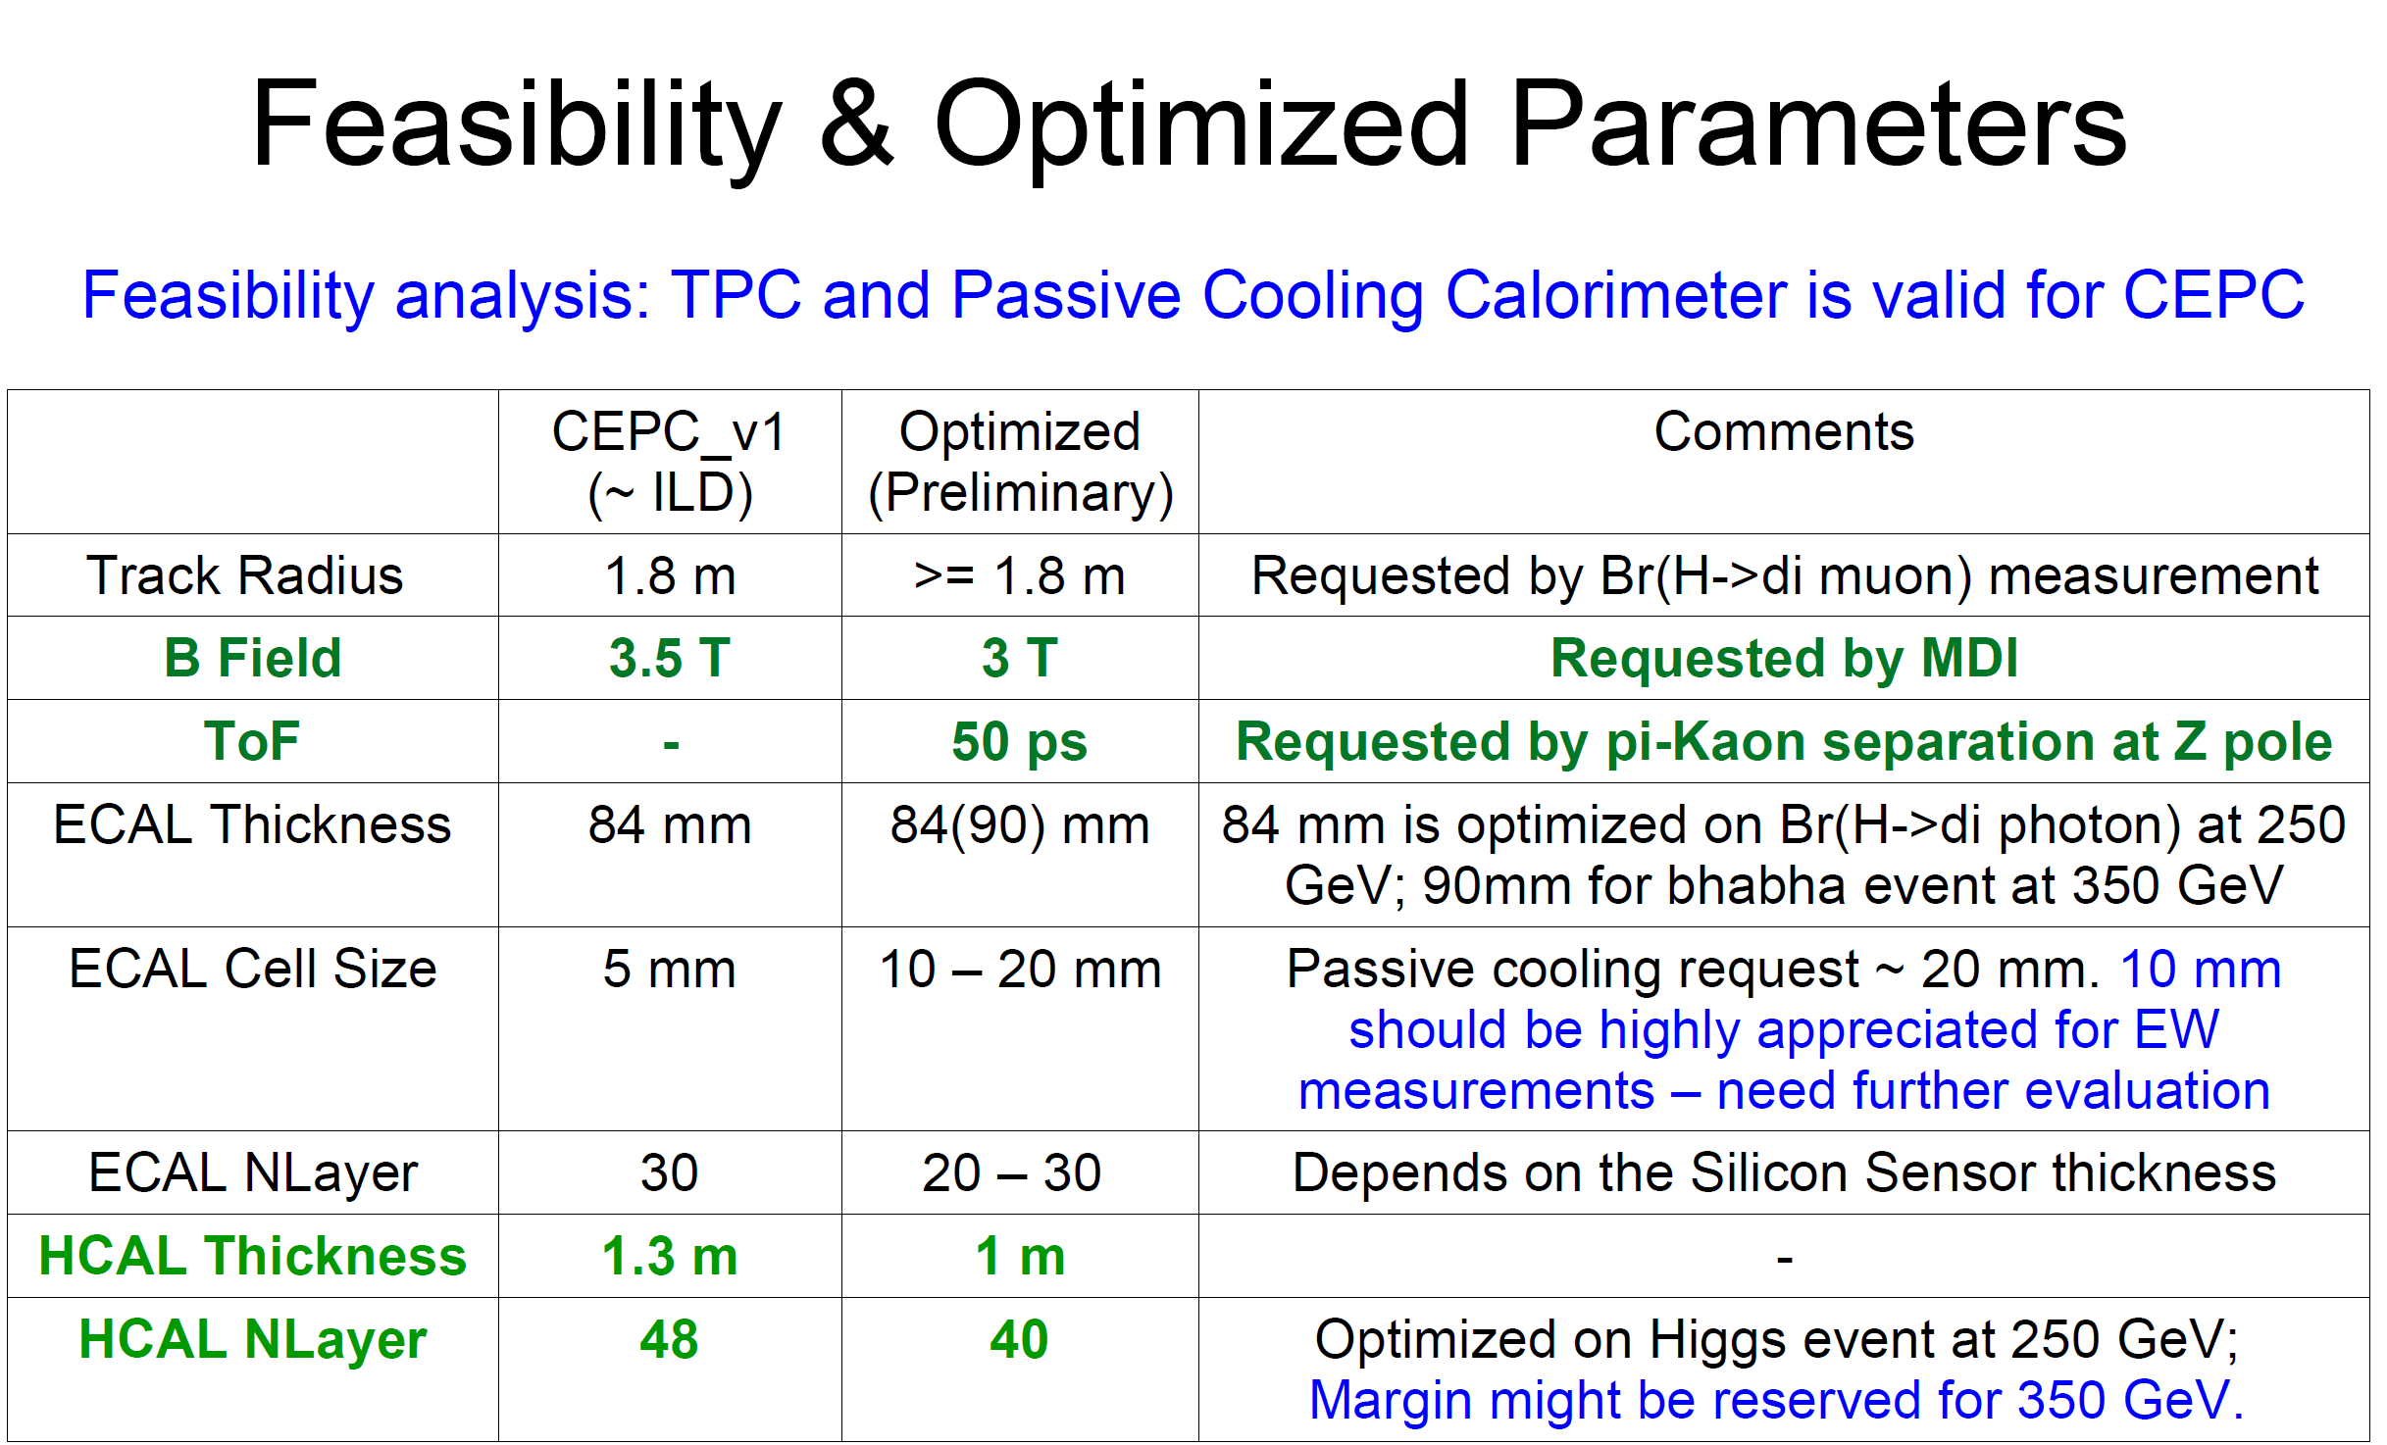
CEPC Detector: more compact & updated for CDR

Slide 16
Status and major development
    The R&D program
    Funding and support
    Site selection
    IAC and International collaboration
    Reach-out & engagement with the public

Slide 17
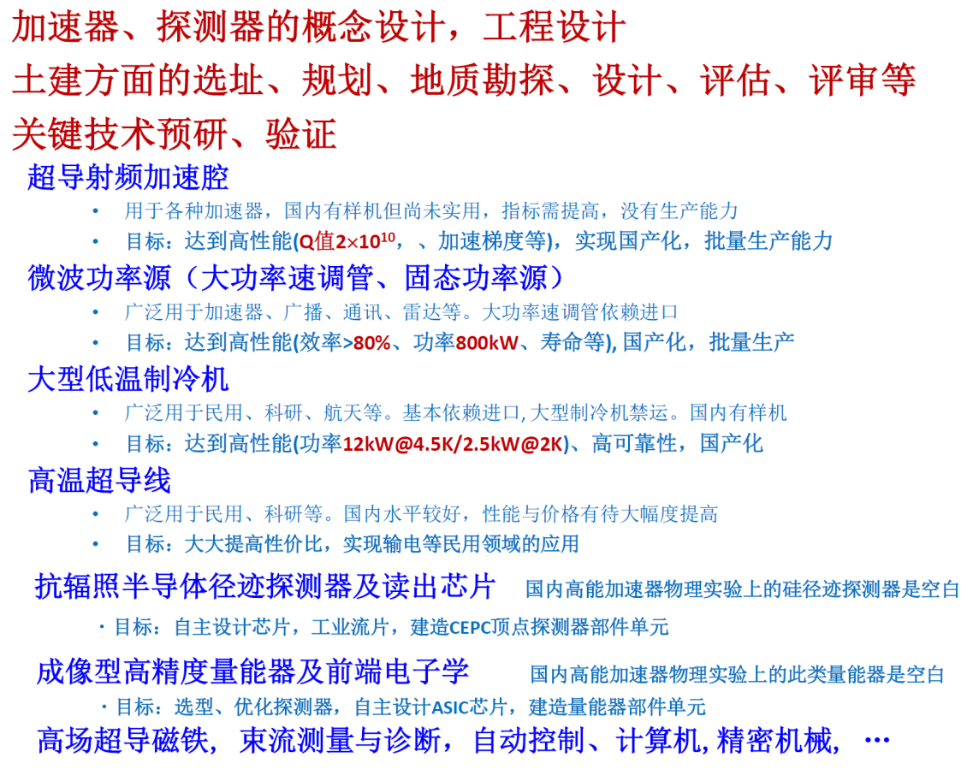
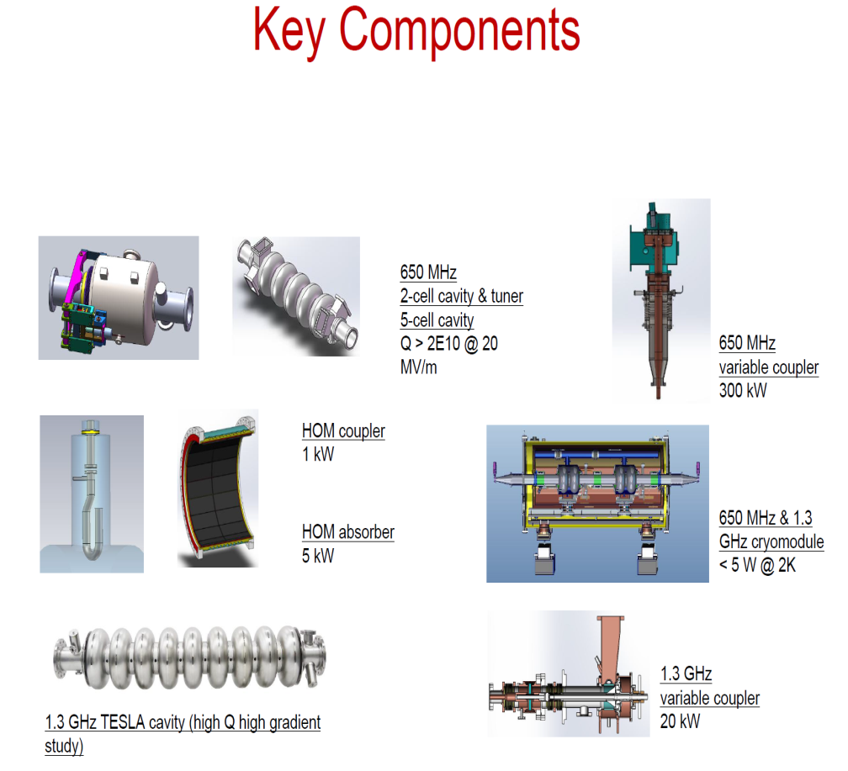
CEPC “R&D”
  preCDR identified: designs issues, site, key technologies and development plan
……
to learn, develop and master the processing and
production skills for making CEPC components;
enhance quality and cost-reduction of elements

Slide 18
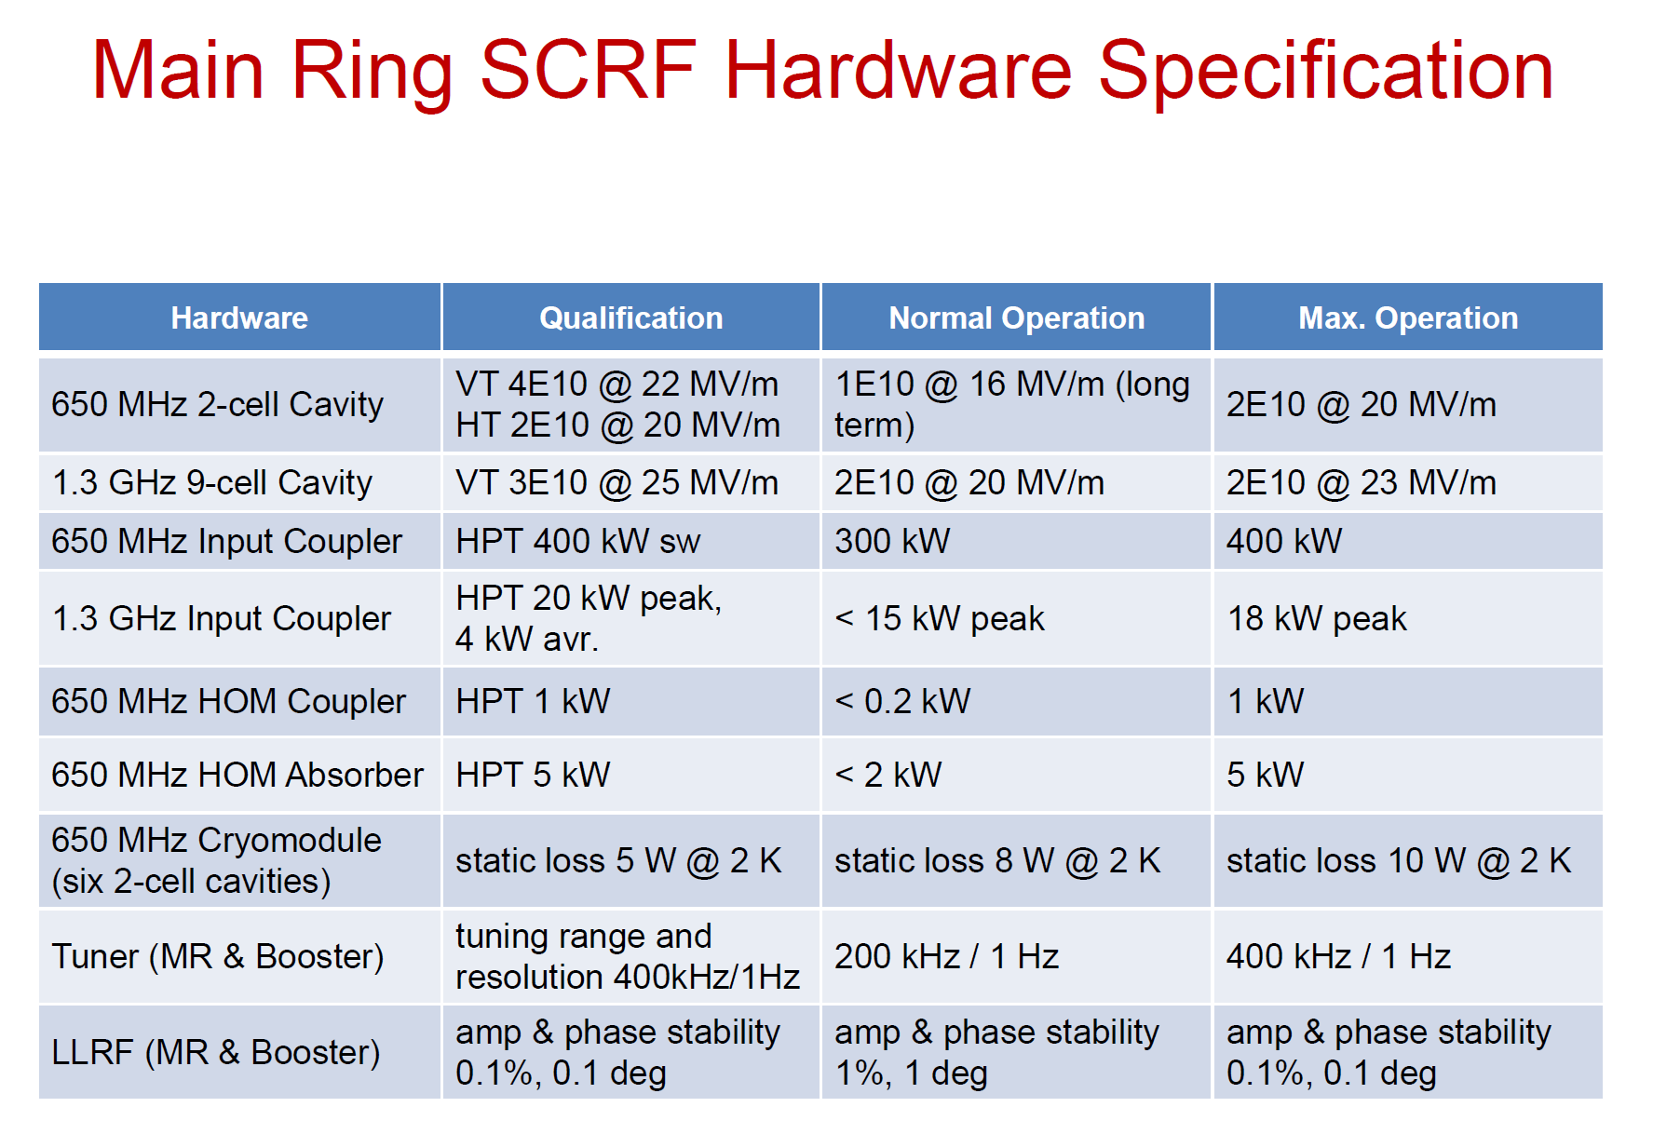
Main CEPC Ring SCRF Hardware Specification
benefit from the ILC development;
“R&D” will in turn contribute to the ILC construction

Slide 19
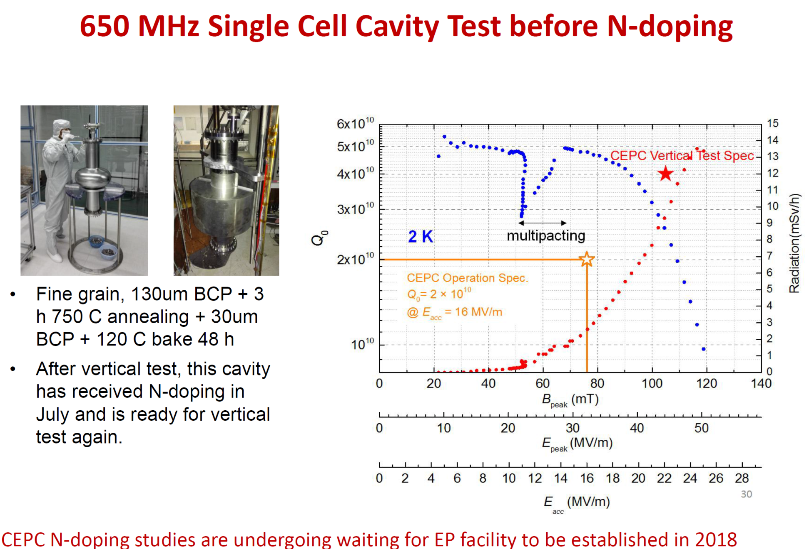

Slide 20
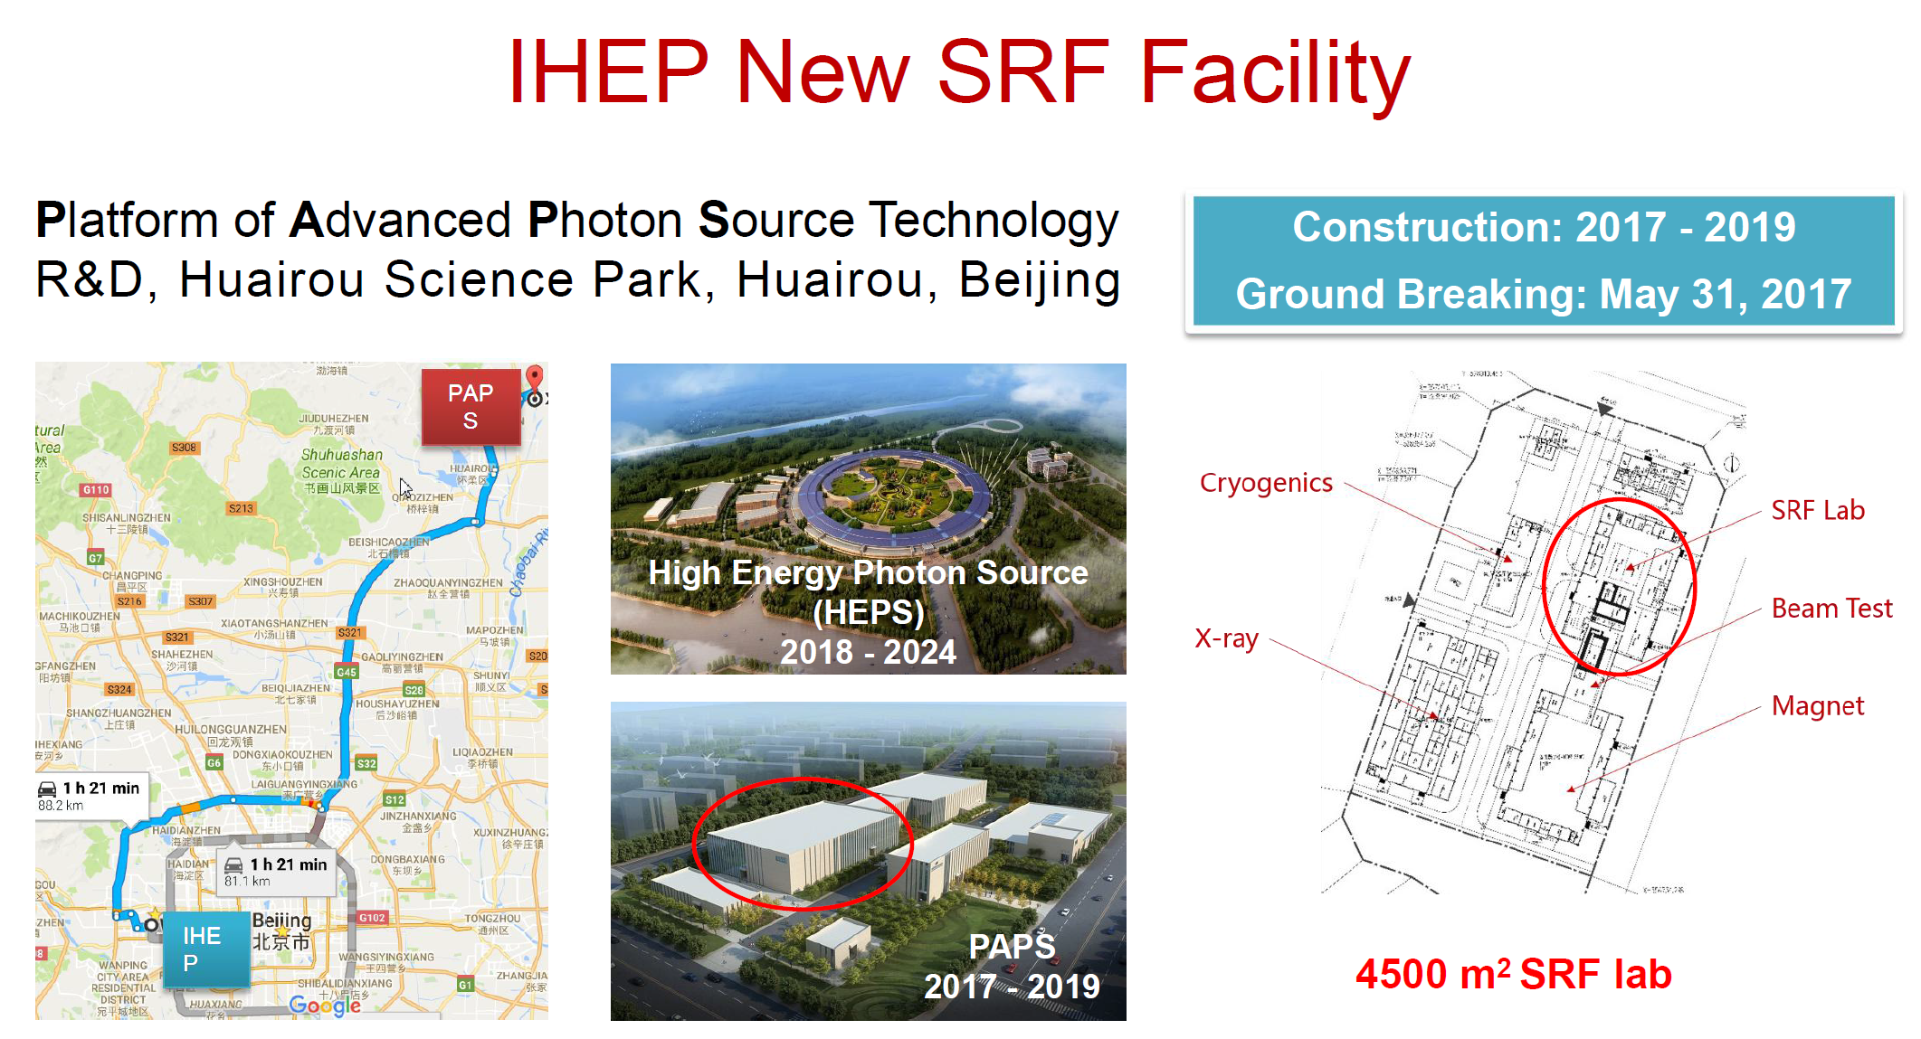
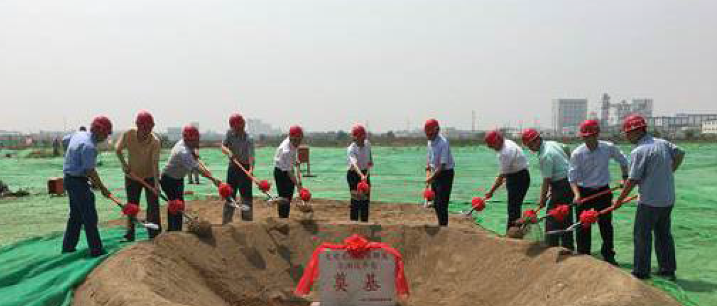
A New SRF Facility
500M RMB funded by city of Beijing
Construction: May 2017 – June 2020
Include RF system & cryogenic systems
magnet technology, beam test, etc.

Slide 21
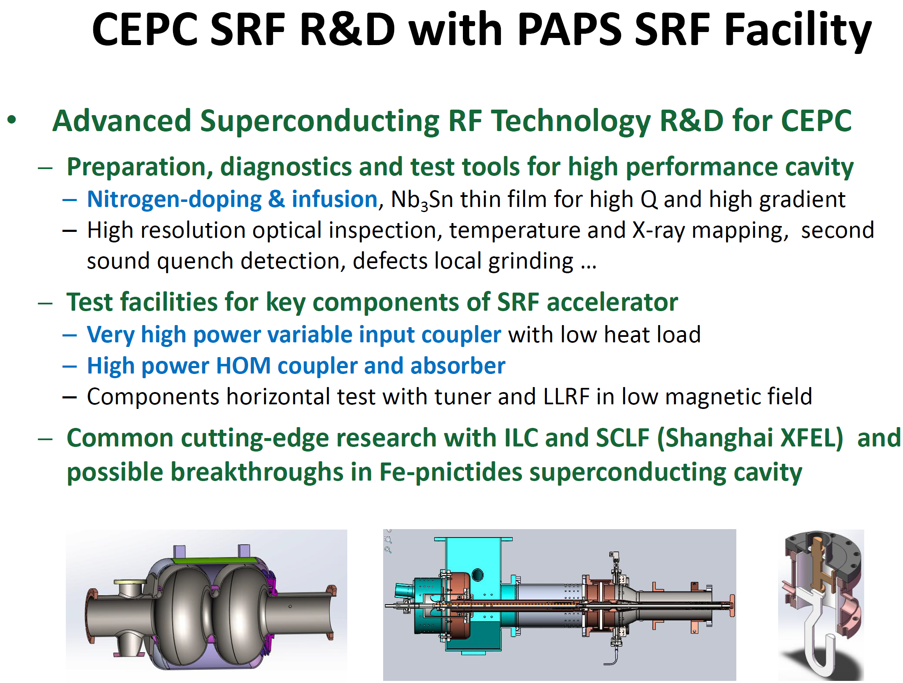
CEPC SRF R&D and Test at the PAPS Facility

Slide 22
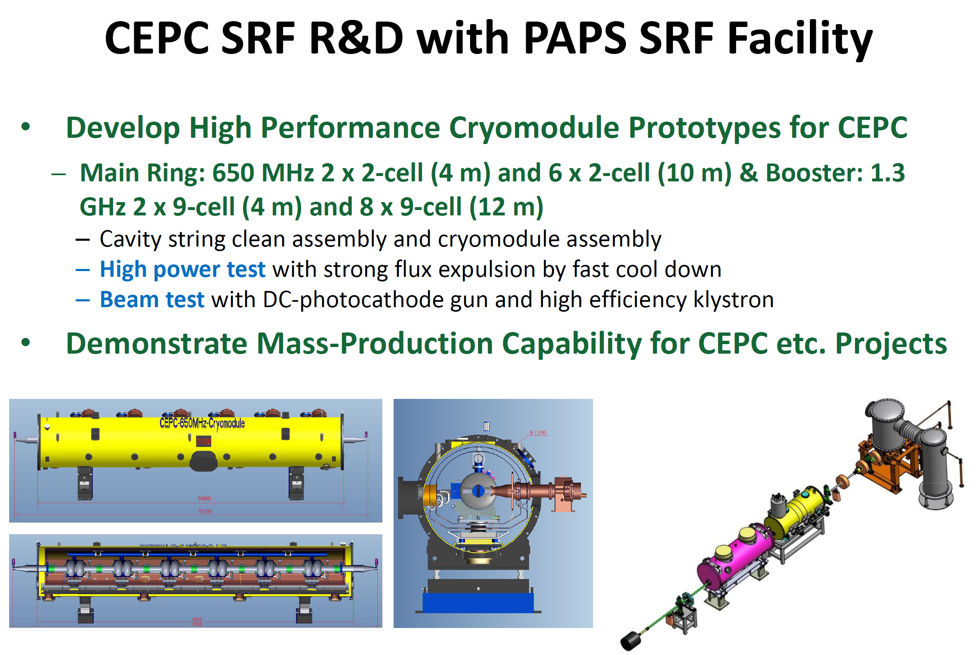
Cryomodule R&D and Test at the PAPS Facility

Slide 23
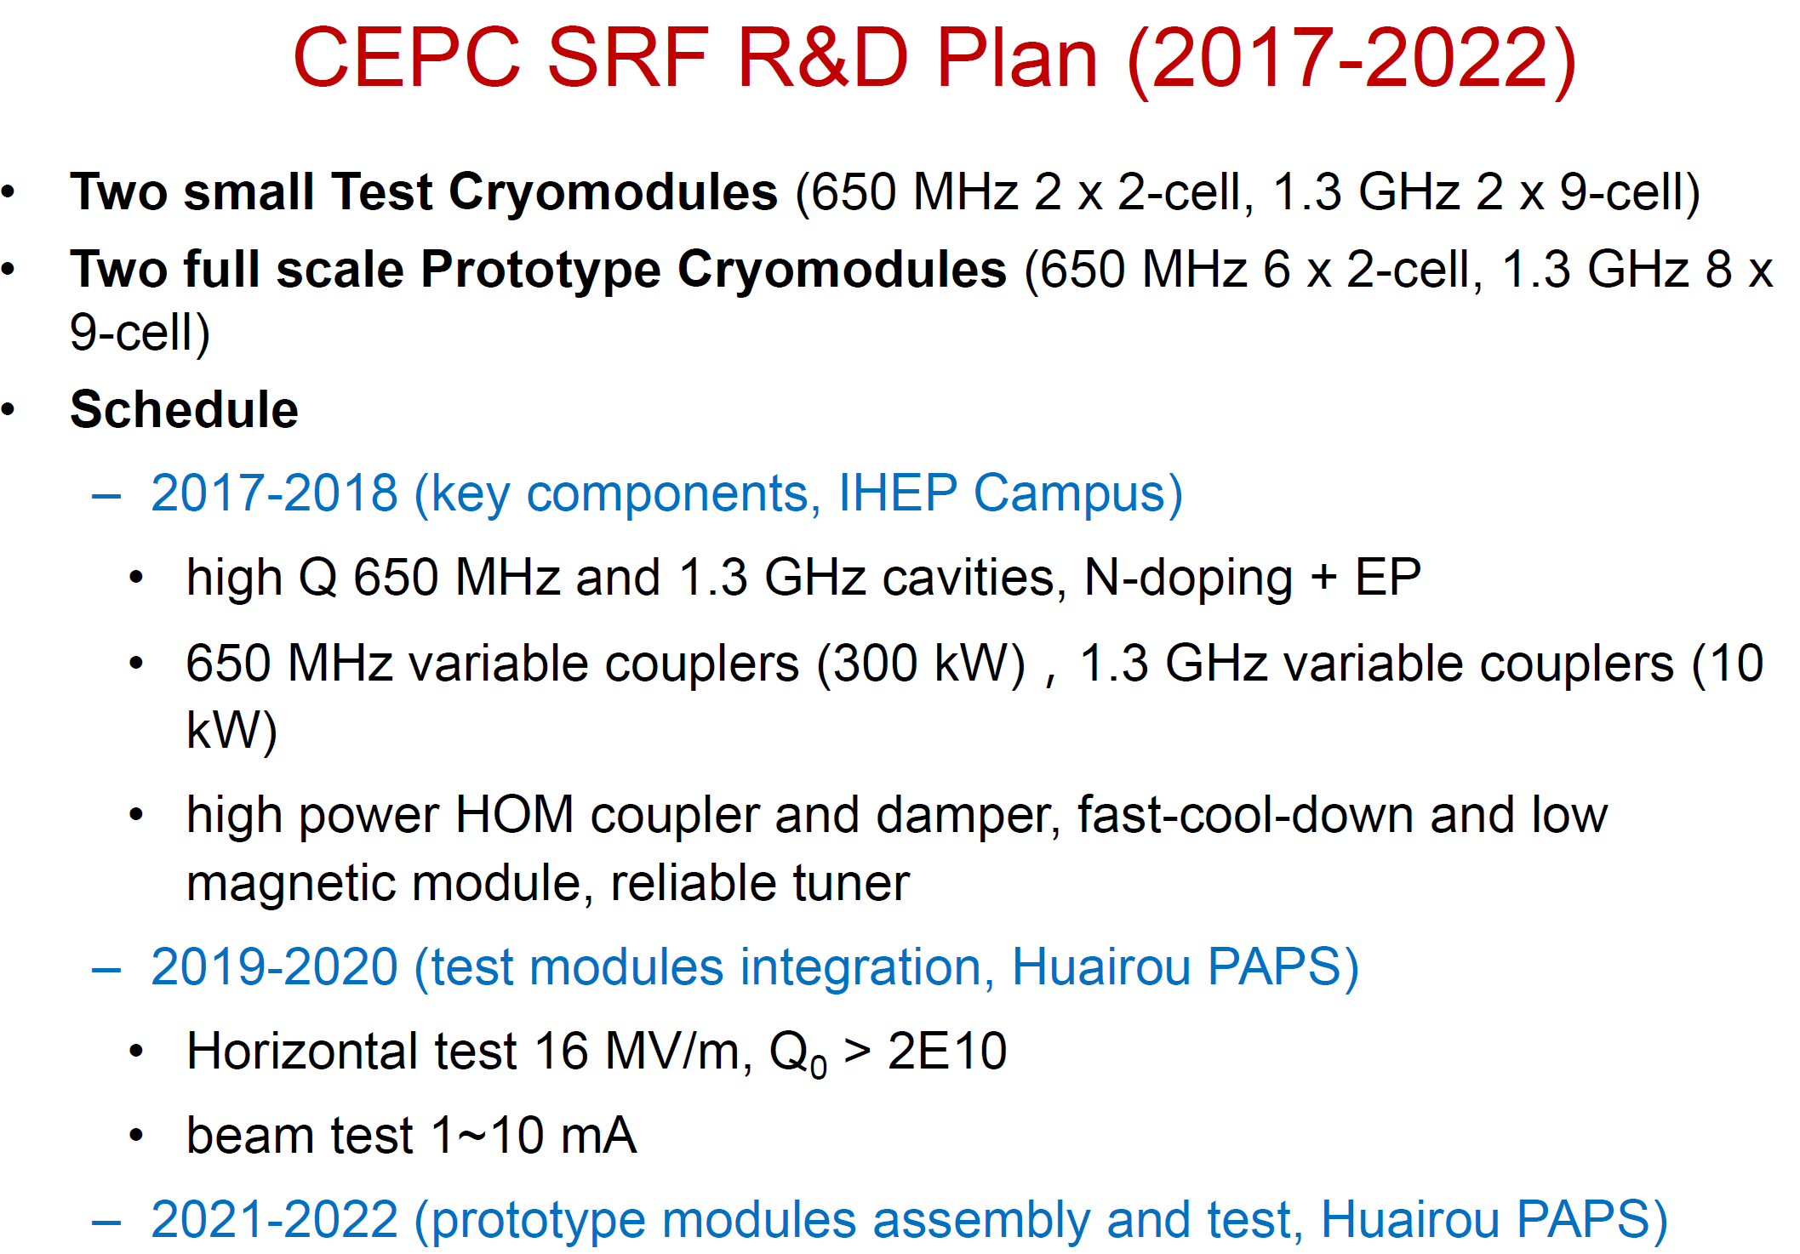
Cryomodule R&D and Test at the PAPS Facility

Slide 24
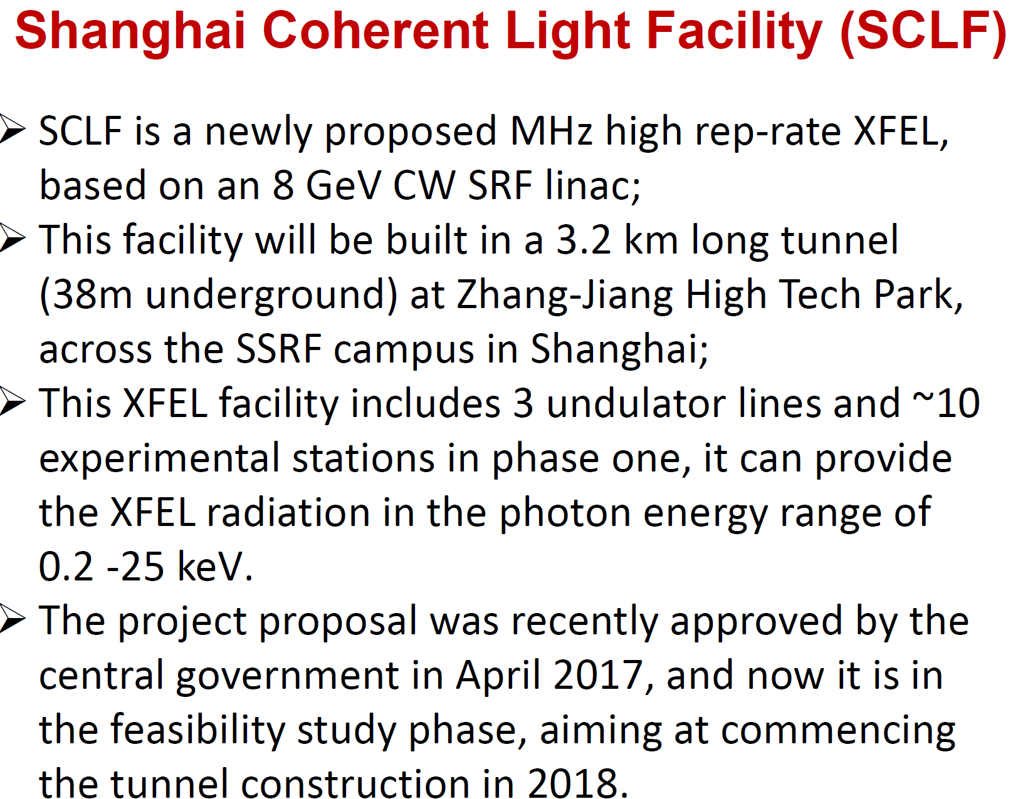
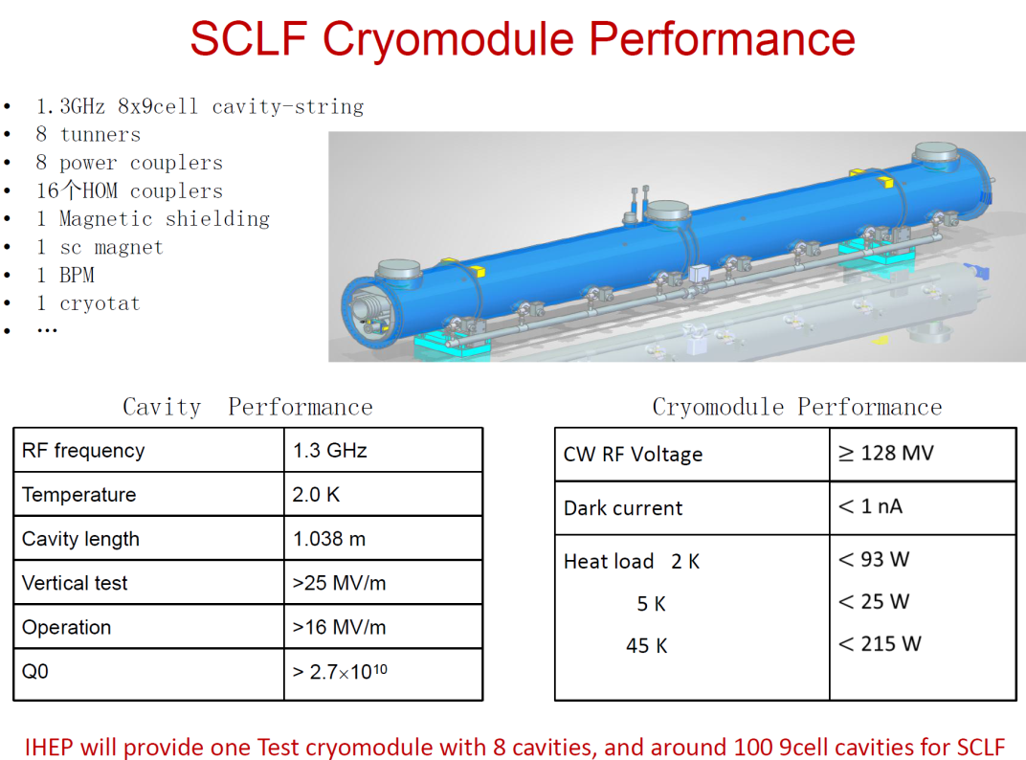
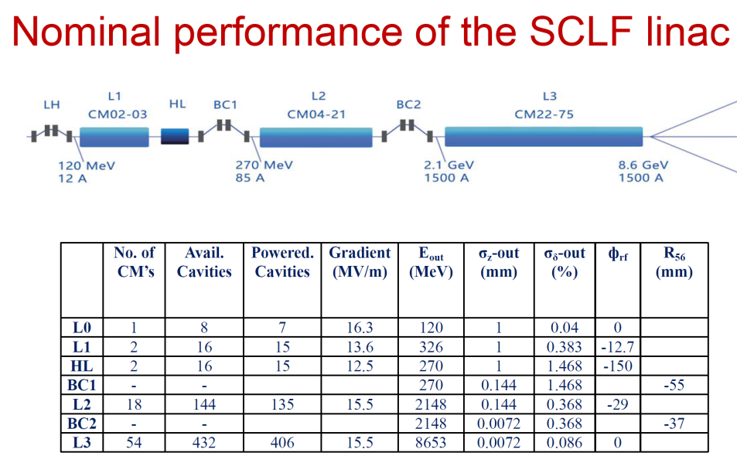
Cryomodule Development and Production for SCLF
IHEP will provide one test cryomodule (8-cavities),
and 100 9-cell cavities for SCLF
excellent exercise for CEPC

Slide 25
SPPC Design Scope (201701 version)
SppC Design Scope (201701 version)
Baseline design
  Tunnel circumference: 100 km
  Dipole magnet field: 12 T, iron-based HTS technology (IBS)
  Center of Mass energy: >70 TeV
  Injector chain: 2.1 TeV
Upgrading phase
  Dipole magnet field: 20 -24T, IBS technology
  Center of Mass energy: >125 TeV
  Injector chain: 4.2 TeV (adding a high-energy booster ring in the main tunnel in the place of the electron ring and booster)
Development of high-field superconducting magnet technology
  Starting to develop required HTS magnet technology before applicable iron-based wire is available
  ReBCO & Bi-2212 and LTS wires be used for model magnet studies and as an option for SPPC: stress management, quench protection, field quality control and fabrication methods
Top priority: reducing cost!
Instead of increasing field

Slide 26
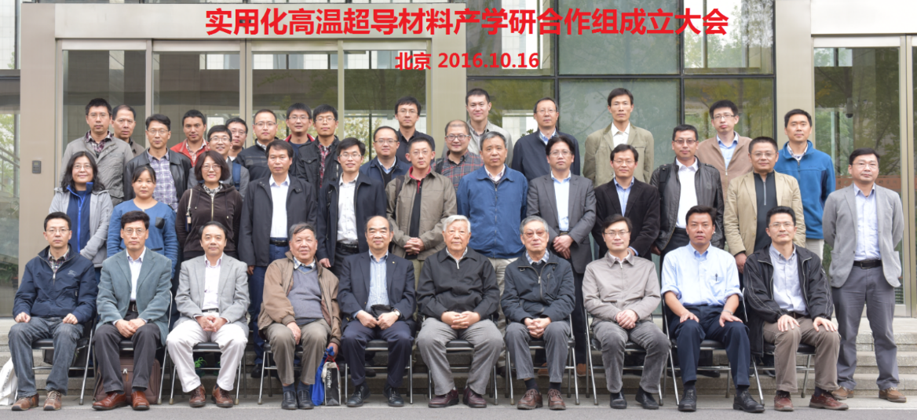
Collaboration on HTS
“Applied High Temperature Superconductor Collaboration (AHTSC)” was formed in Oct. 2016. with >13 related institutes & companies and 50 scientists & engineers to advance HTS R&D and Industrialization.
Goal：
1) To increase the J_{c} of IBS by 10 times, reduce the cost to 20 Rmb/kAm @ 12T &
4.2K in 10 years, and realize the industrialization of the conductor;
2) To reduce the cost of ReBCO and Bi-2212 conductors to 20 Rmb/kAm @ 12T &
4.2K in 10 years;
3) Realization and Industrialization of iron-based SRF technology.
Working groups：1) Fundamental science investigation; 2) IBS conductor R&D; 3) ReBCO conductor R&D; 4) Bi2212 conductor R&D; 5) performance evaluation; 6) Magnet and SRF technology.
Collaboration meetings: every 2~3 months.
Funded by CAS, more expected from MOST
执行委员会 (姓氏拼音排序)
陈仙辉 | 中国科技大学
蔡传兵 | 上海大学/ 上创超导
李贻杰 | 上海交通大学/ 上海超导
马衍伟 | 中科院电工研究所
王贻芳 | 中科院高能物理所
张平祥 | 西北有色院
周兴江 | 中科院物理研究所
顾问委员会 (姓氏拼音排序)
甘子钊 | 北京大学
李言荣 | 电子科技大学
林良真 | 中科院电工研究所
万元熙 | 中国科学技术大学
吴茂昆 | 台湾中研院
薛其坤 | 清华大学
张裕恒 | 中国科学技术大学
赵忠贤 | 中科院物理研究所
周廉 | 西北有色院

Slide 27
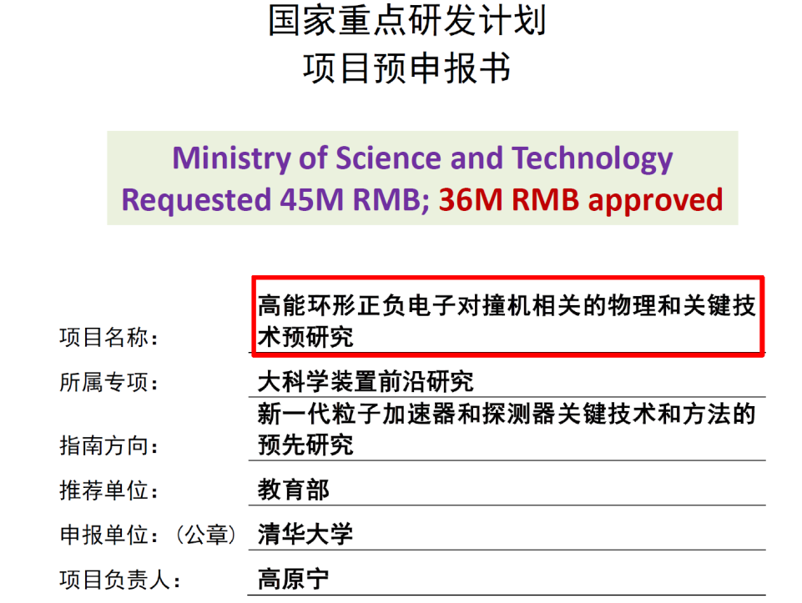
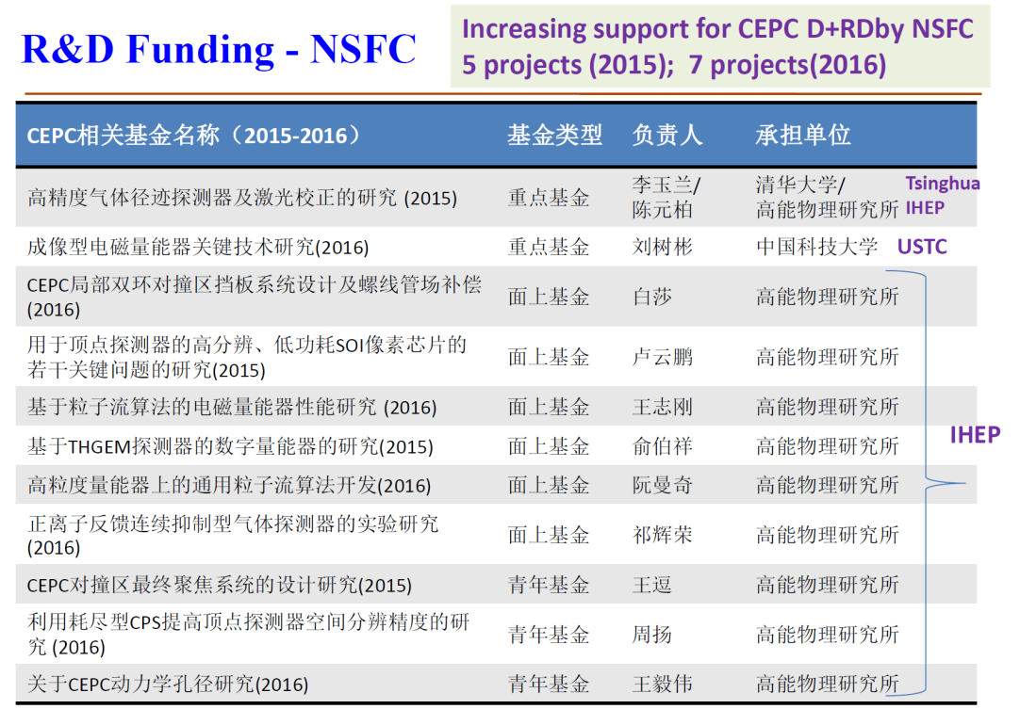
CEPC Funding
FY 2016
  HEP seed money
  11 M RMB/3 years (2015-2017)
~60M RMB CAS-Beijing fund, talent program
~500M RMB Beijing fund (light source)
year 2017 funding request (45M) to MOST and other agencies under preparation
funding needs for carrying out CEPC design and
R&D should be fully met by end of 2018

Slide 28
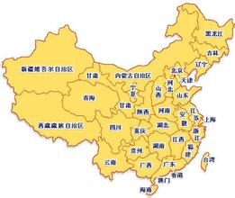

CEPC Site Exploration
1) QingHuangDao, Hebei（completed preCDR）
2) Huangling, Shaanxi（2017.1 signed contract to exp.）
3) ShenShan, Guangdong, （completed in August, 2016)

Slide 29
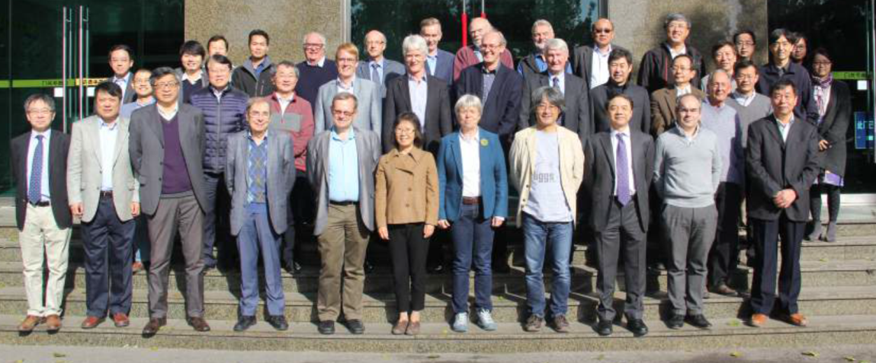
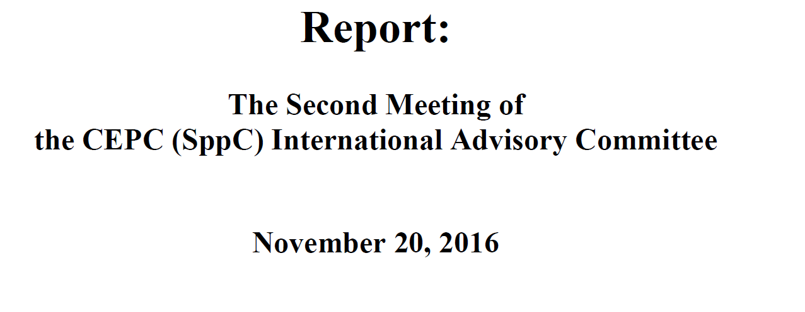
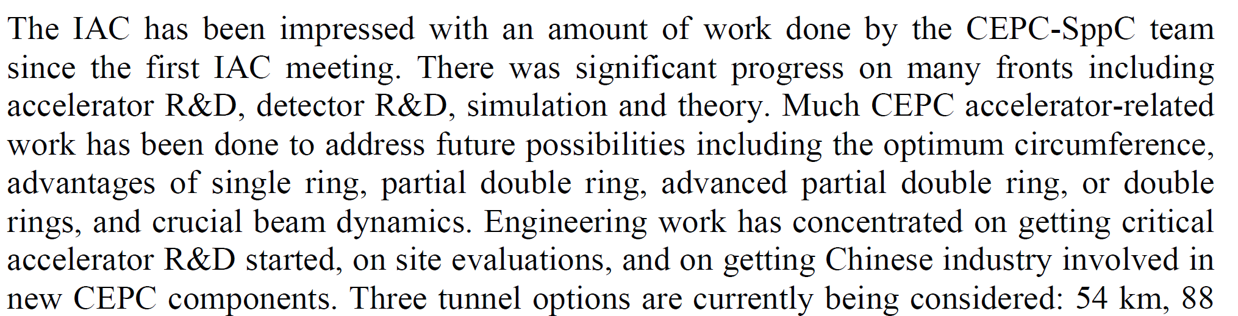
CEPC International Advisory Committee

Slide 30
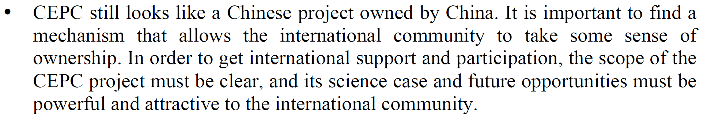
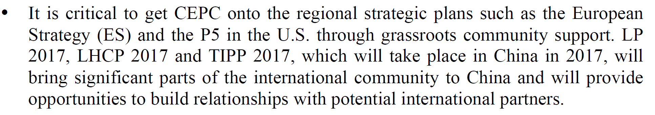
CEPC International Collaboration
MOU， joint research，establish collab. with ILC-TPC, HL-LHC， …

Slide 31
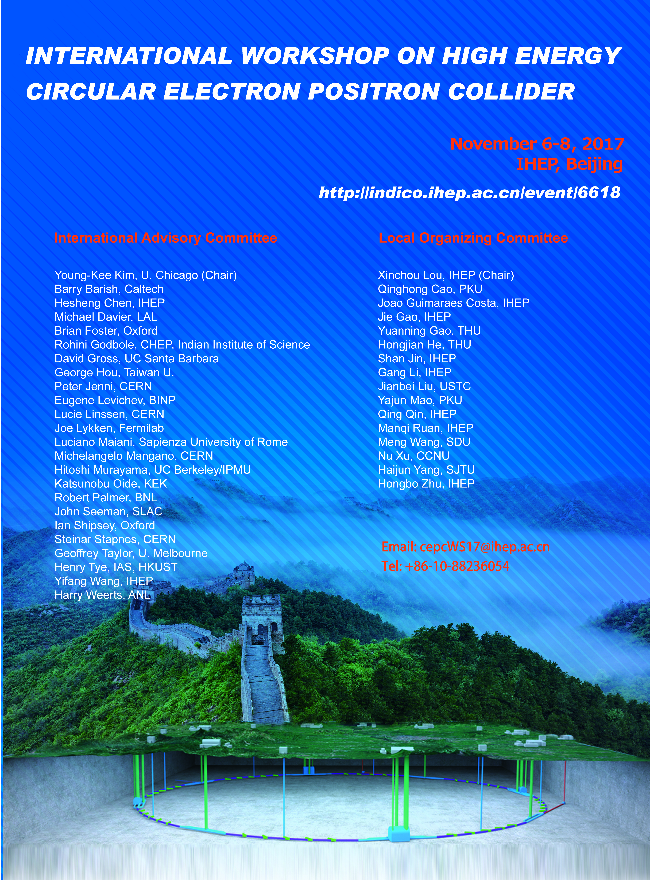
International Workshop on CEPC
a major workshop on CEPC
global collaboration
examines R&D status
CDR – draft chapters
- a major push
CEPC organization update
Please come to this workshop

Slide 32
China Enterprise Consortium Promoting CEPC
Enterprise Consortium
helps & guides industry；
win their support for CEPC；
enhance CEPC quality, reduce cost；
……
电源系统 | 陈斌 | 28 | 艾德克斯电子（南京）有限公司
 |  | 29 | 北京博兴科源电子技术有限公司 | 北京市 | 民营企业
 |  | 30 | 天水电气传动研究所有限责任公司 | 甘肃省天水市 | 集体企业
 |  | 31 | 西安爱科赛博电气股份有限公司 | 陕西省西安市 | 股份制企业
 |  | 32 | 西安宏宇电气有限公司 | 陕西省西安市 | 民营
机械系统 | 屈化民 王海静 | 重复 | 北京高能锐新科技有限责任公司 | 北京 | 其他有限责任公司
 |  | 重复 | 合肥聚能电物理高技术开发有限公司 | 合肥市蜀山区 | 有限责任公司
 |  | 重复 | 合肥科烨电物理设备制造有限公司 | 合肥市 | 有限责任公司
 |  | 33 | 北京北方车辆集团有限公司 | 北京市 | 大型国有
 |  | 重复 | 惠州市华仑机电有限公司 | 广东省 惠州市 | 股份制企业
 |  | 34 | 上海宝冶工程技术有限公司 | 上海市宝山区四元路168号 | 国企
 |  | 35 | 南京晨光集团有限责任公司 | 南京 | 央企
 |  | 36 | 北京工研精机股份有限公司 | 北京、顺义 | 国有、央企
辐射防护 | 马忠剑 | 37 | 北京艾克塞斯科技发展有限责任公司 | 北京 | 有限责任
 |  | 38 | 天津瑞隆辐射防护工程有限公司 | 天津市 | 生产制造
 |  | 39 | 北京市射线应用研究中心 | 北京 | 国企
 |  | 40 | 科雁方舟智能控制技术（北京）有限公司 | 北京海淀区清华东路 | 高新技术
 |  | 41 | 天津市万木辐射防护工程有限公司 | 天津市 | 有限责任公司
 |  | 42 | 北京华威博实科技有限公司 | 亦庄经济技术开发区 | 有限责任公司
束测 | 随艳峰 | 重复 | 上海三井真空设备有限公司 | 上海市青浦区 | 有限责任公司
 |  | 43 | 浩德科仪（北京）科技有限公司 | 北京 | 民营
控制 | 李刚 | 44 | 长飞光纤光缆股份有限公司 | 湖北武汉 | 股份有限公司
基建 |  | 重复 | 北京高能锐新科技有限责任公司 | 北京 | 其他有限责任公司
超导高频 | 翟纪元、 沙鹏 | 重复 | 北京高能锐新科技有限责任公司 | 北京 | 其他有限责任公司
 |  | 45 | 宁夏东方超导科技有限公司 | 宁夏 | 国有企业
 |  | 46 | 中国航发北京航空材料研究院 | 北京 | 国有
 |  | 47 | 北京晶纳科技有限公司 | 北京 | 有限责任公司
 |  | 48 | 安徽华东光电技术研究所 | 安徽芜湖市 | 国企
 |  | 49 | 北京富斌盛世真空设备有限公司 | 北京 | 私企
 |  | 重复 | 沈阳慧宇真空技术有限公司 | 辽宁省沈阳市 | 私营有限责任
磁体 | 朱应顺 | 重复 | 无锡统力电工股份有限公司 | 江苏省无锡市
 |  | 重复 | 西部超导材料科技股份有限公司 | 西安 | 国有控股
准直 | 董岚 | 50 | 广州南方测绘科技股份有限公司 | 广州 | 民营
 |  | 51 | 苏州一光仪器有限公司 | 江苏省苏州市 | 股份企业
 |  | 52 | 中国科学院西安光学精密机械研究所 | 西安 | 科研事业单位
 |  | 53 | 汉中远航精密机械制造有限公司 | 陕西省汉中市 | 民营
 |  | 54 | 北京普达迪泰科技有限公司 | 北京 | 有限责任公司
 |  | 55 | 贵阳三荣精密工具有限公司 | 贵州贵阳 | 股份公司
 |  | 56 | 中国航空工业集团公司北京长城计量测试技术研究所 | 北京 | 事业单位
 |  | 57 | 中国科学院光电研究院 | 北京 | 事业单位
 |  | 重复 | 惠州市华仑机电有限公司 | 广东省 惠州市 | 股份制企业
 |  | 58 | 易思维（天津）科技有限公司 | 天津市 | 私营
探测器1 | 欧阳群 | 59 | 成都飞机工业（集团）有限责任公司 | 四川省成都市 | 国有企业
 |  | 60 | 河北航凌电路板有限公司 | 河北省黄骅市大麻沽 | 有限责任公司
 |  | 重复 | 沈阳慧宇真空技术有限公司 | 辽宁省沈阳市 | 私营有限责任
探测器2 | 胡涛 | 61 | 深圳市金百泽电子科技股份有限公司 | 深圳
 |  | 62 | 北京天合精机科技有限公司 | 北京 | 制造业
 |  | 63 | 天津市森特尔新技术有限公司 | 天津 | 民营
 |  | 64 | 森特尔院士专家工作站核电子学与核探测技术产业创新战略联盟 | 天津
系统 | 负责人 | 序号 | 公司名称 | 所在地 | 企业类型
功率源 | 周祖圣 | 1 | 昆山国力电子科技股份有限公司 | 江苏昆山 | 股份制
 |  | 2 | 合肥雷科电子科技有限公司 | 安徽合肥 | 有限责任公司
 |  | 3 | 成都凯腾四方数字广播电视 | 中国四川成都 | 民营
 |  | 4 | 湖北汉光科技股份有限公司 | 湖北省孝感市 | 股份制企业
 |  | 5 | 北京北广科技股份有限公司 | 顺义区 | 其他股份有限公司
超导磁铁 | 徐庆金 | 6 | 上海上创超导科技有限公司 | 上海市 | 民营企业
 |  | 7 | 上海超导科技股份有限公司 | 上海市 | 有限公司
 |  | 8 | 无锡统力电工股份有限公司 | 无锡市 | 有限公司
 |  | 9 | 西部超导材料科技股份有限公司 | 西安 | 国有控股
 |  | 10 | 无锡友方电工股份有限公司 | 无锡市锡山区 | 股份有限公司
低温系统 | 李少鹏 | 11 | 合肥聚能电物理高技术开发有限公司 | 合肥市蜀山区 | 有限责任公司
 |  | 12 | 安徽万瑞冷电科技有限公司 | 安徽合肥 | 国有控股
 |  | 13 | 无锡市创新低温环模设备科技有限公司 | 江苏省无锡市 | 有限责任公司
 |  | 14 | 中船重工鹏力（南京）超低温技术有限公司 | 江苏省南京市 | 有限责任公司
 |  | 15 | 北京中科富海低温科技有限公司 | 北京市海淀区 | 混合所有制
真空系统 | 董海义 | 16 | 上海三井真空设备有限公司 | 上海市青浦区 | 有限责任公司
 |  | 重复 | 合肥聚能电物理高技术开发有限公司 | 合肥市蜀山区 | 有限责任公司
 |  | 17 | 合肥科烨电物理设备制造有限公司 | 合肥市 | 有限责任公司
 |  | 18 | 沈阳慧宇真空技术有限公司 | 辽宁省沈阳市 | 私营有限责任
 |  | 19 | 希泰焊接波纹管（辽宁）有限公司 | 辽宁营口 | 合资
微波系统 | 张敬如 | 20 | 湖北汉光设备股份有限公司 | 湖北省孝感市 | 股份制企业
 |  | 21 | 北京高能锐新科技有限责任公司 | 北京 | 其他有限责任公司
 |  | 重复 | 上海三井真空设备有限公司 | 上海市青浦区 | 有限责任公司
 |  | 22 | 北京鼎荣达科技有限公司 | 北京 | 私企
 |  | 23 | 上海西曼工程技术服务公司 | 上海 | 代理商、贸易及工程技术服务
 |  | 24 | 惠州市华仑机电有限公司 | 广东省 惠州市 | 股份制企业
磁铁系统 | 康文 | 25 | 上海克林技术开发有限公司 | 上海市奉贤区海龙路685号 | 有限责任公司
 |  | 26 | 上海原子核研究所实验工厂 | 上海 | 事业单位
 |  | 27 | 上海缘磁机电科技有限公司 | 上海 | 有限责任公司
 |  | 重复 | 合肥聚能电物理高技术开发有限公司 | 合肥市蜀山区 | 有限责任公司
 |  | 重复 | 北京高能锐新科技有限责任公司 | 北京 | 其他有限责任公司

Slide 33
CEPC Outreach, PR and Communication
Colloqiuia and outreach in Chinese universities
北京大学，中国科大，浙江大学，中山大学，山东大学，武汉大学
国科大，华中师大，清华，交大，南大， 复旦，…
  Fragrant Hill Meeting on CEPC
  social media& news
  CEPC Web revamp
  ……

Slide 34
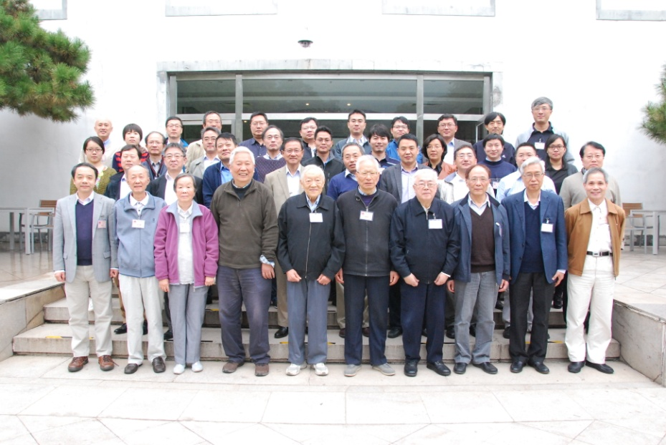
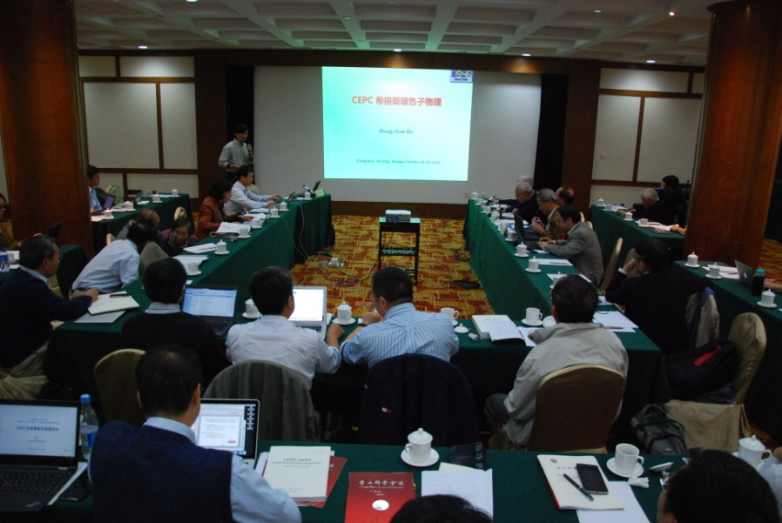
Fragrant Hill Meeting on CEPC
香山科学会议
高能环形正负电子对撞机-中国发起的大型国际科学实验
A forum to discuss and plan for major projects of national significance
October 18-19, 2016
会议主题：Meeting Theme: CEPC
高能环形正负电子对撞机-中国发起的大型国际科学实验
中心议题：Focused Discussions
CEPC科学意义、物理目标、发展潜力 Science
CEPC预研究，和加速器、探测器、实验室建设 CDR, R&D
对社会发展的牵引作用和国际合作 Impact and Intl. Collab.
CEPC方案，时间表和论证 Plan, Timetable, Approval Process
consensus on R&D program, …

Slide 35
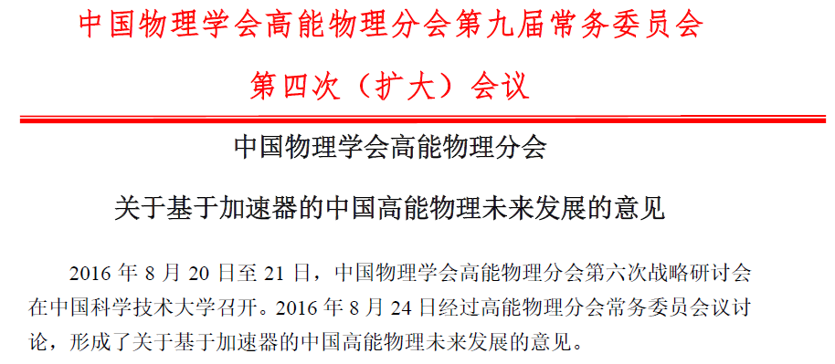
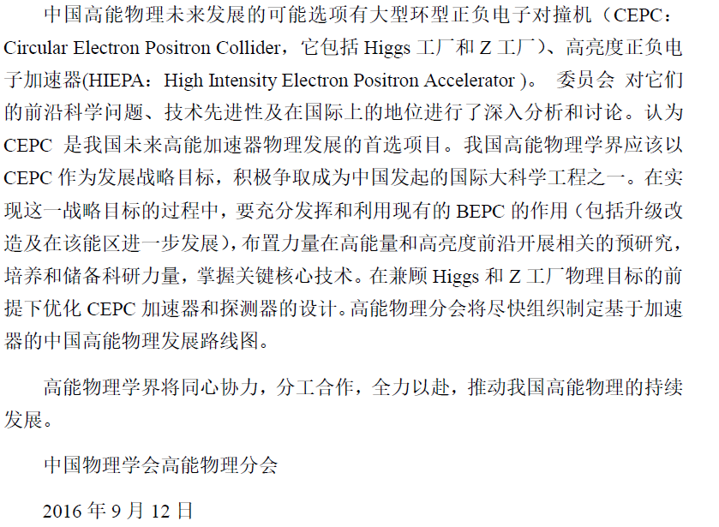
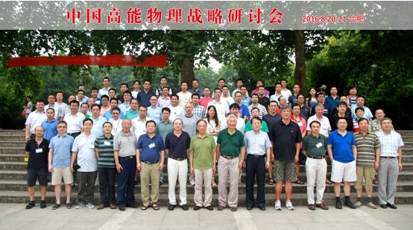
大型环形正负电子对撞机
中国物理协会高能物理分会达成共识
The HEP division of the Chinese Physical
Society reached a consensus in August, 2016
that placed CEPC as the top priority accelerator
based program for the future and endorsed
CEPC design and R&D
Notes:
覆盖比BEPCII更宽能区

Slide 36
Summary
CEPC CDR is progressing
Design + R&D needs are largely met with various sources of funding and support; people are hard working on DRD
Build a stronger CEPC team w. intl. collab. & participation
For the very long future, economic HTS magnet program is being explored in China with a carefully constructed consortium
Infrastructure, experience and engineering proficiency gained through current projects (light source, CSNS, etc.) helpful for the CEPC
Upon successfully completing the DRD program, we expect to make the case to the national government for building CEPC (~5 years from now)

Slide 37
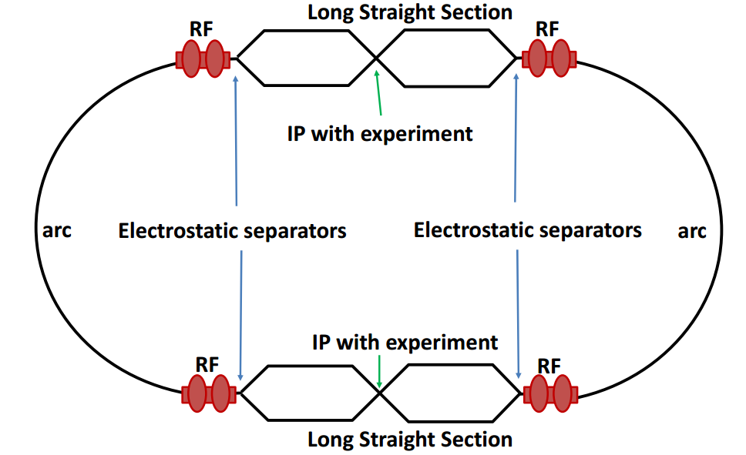

The CEPC Accelerator
CEPC preCDR Accelerator Baseline Design
Single ring: cheap, low lumi.
Double ring: expensive, high lumi
Local Double ring: a balance?
6~10 GeV
Electron
Energy Ramp
10 ->120GeV
Linac
Booster
Positron
injection
CEPC Accelerator local double rings
Collision ring

Slide 38
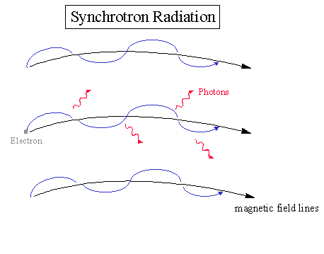
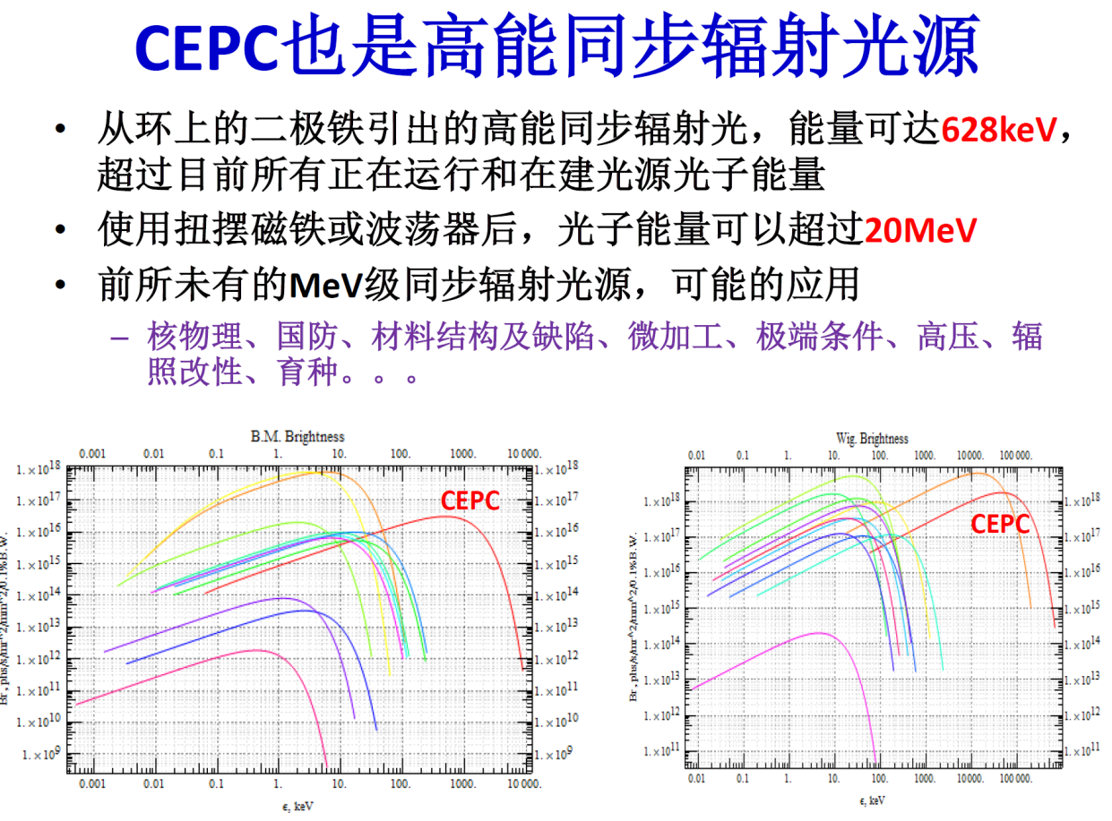
Project Development ：high energy synchrotron γ light
IHEP is initiating the study of
high energy synchrotron γ light
  Plan the program
  seek funding
  bring in expert
  theory-exp. exploration
Emerging new tool for sciences?

